Slide 1

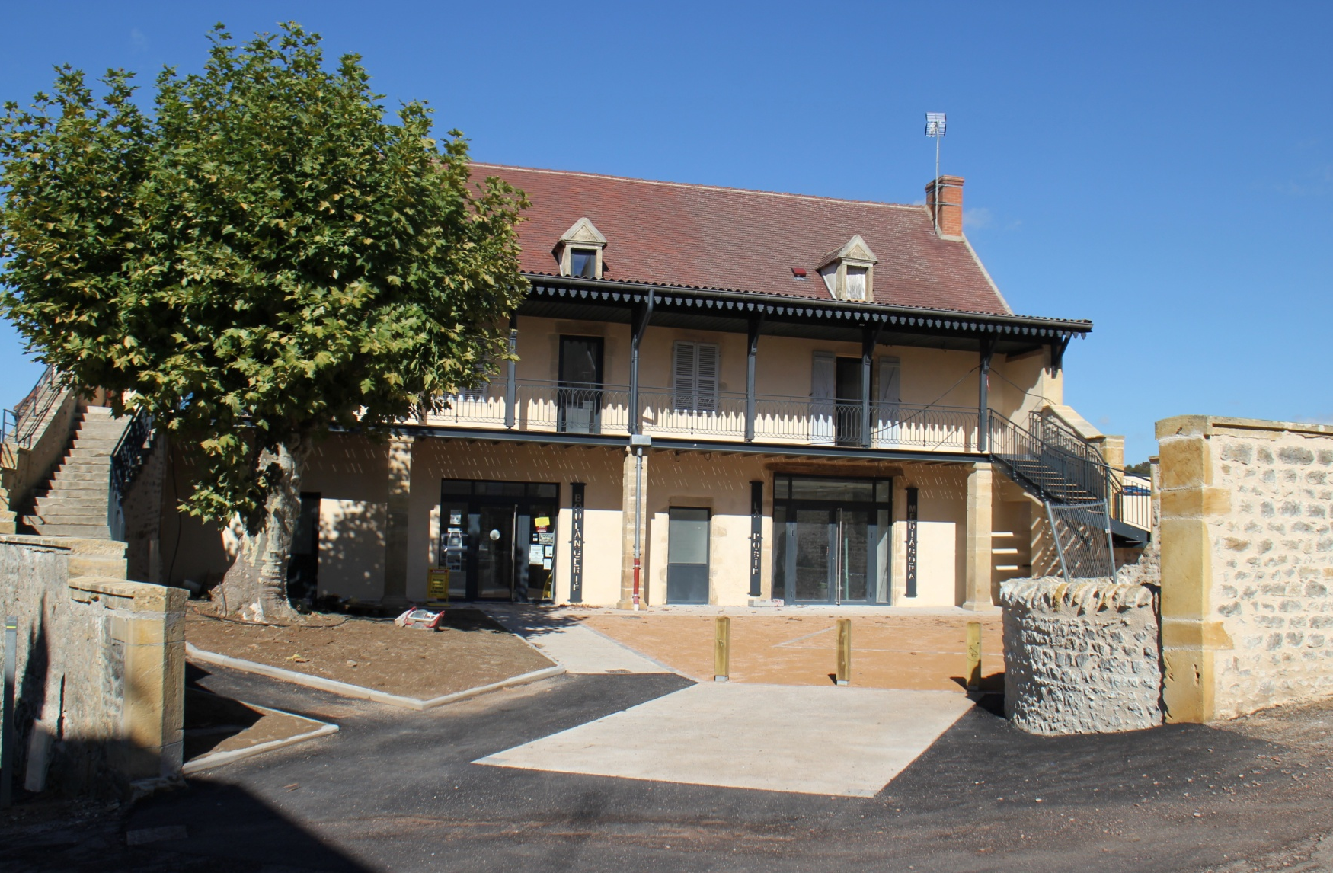
MEDIAGORA
Saint Julien de Civry
Les étapes

Slide 2
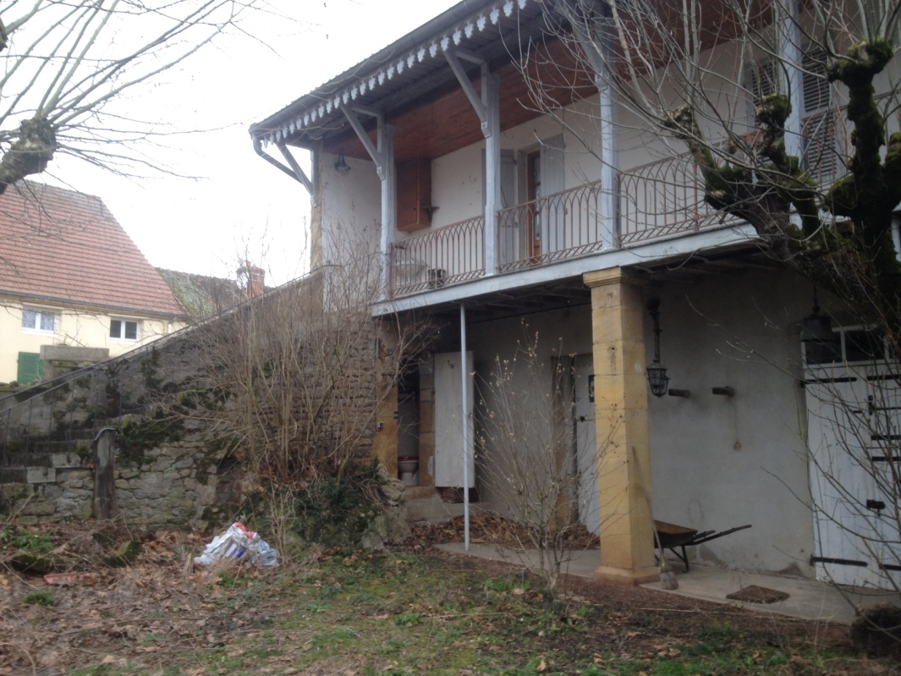
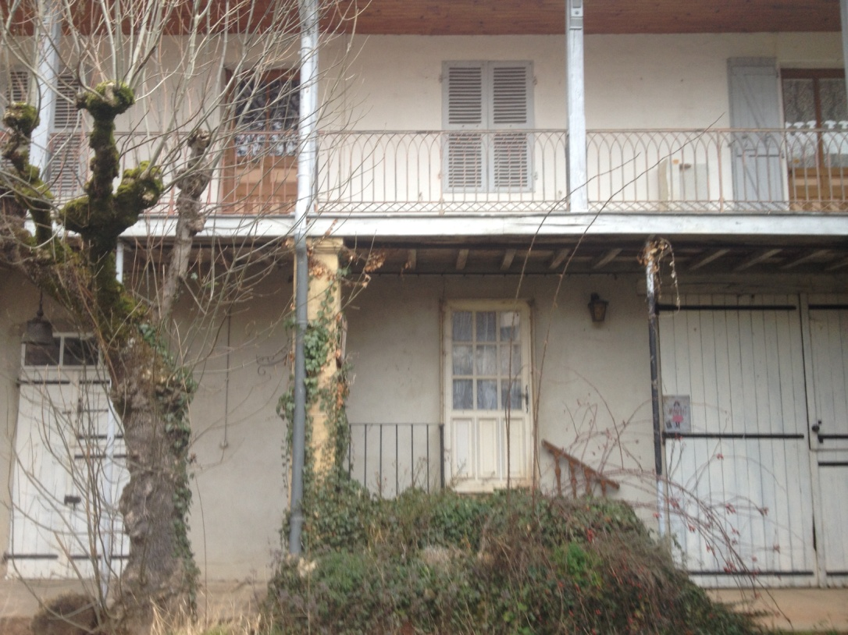
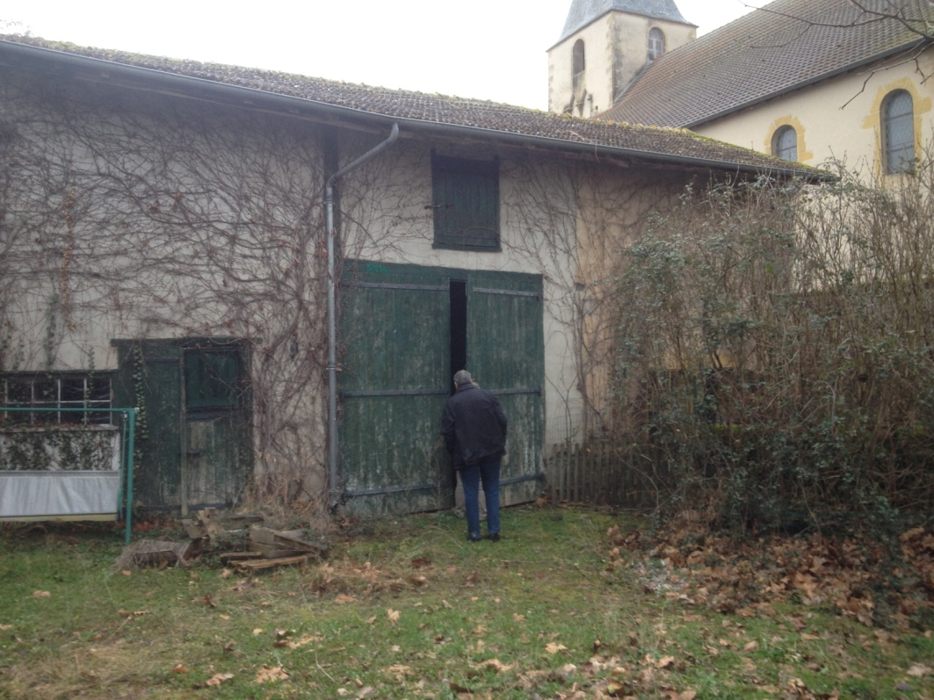
Printemps 2015,
le rachat du bâtiment

Slide 3
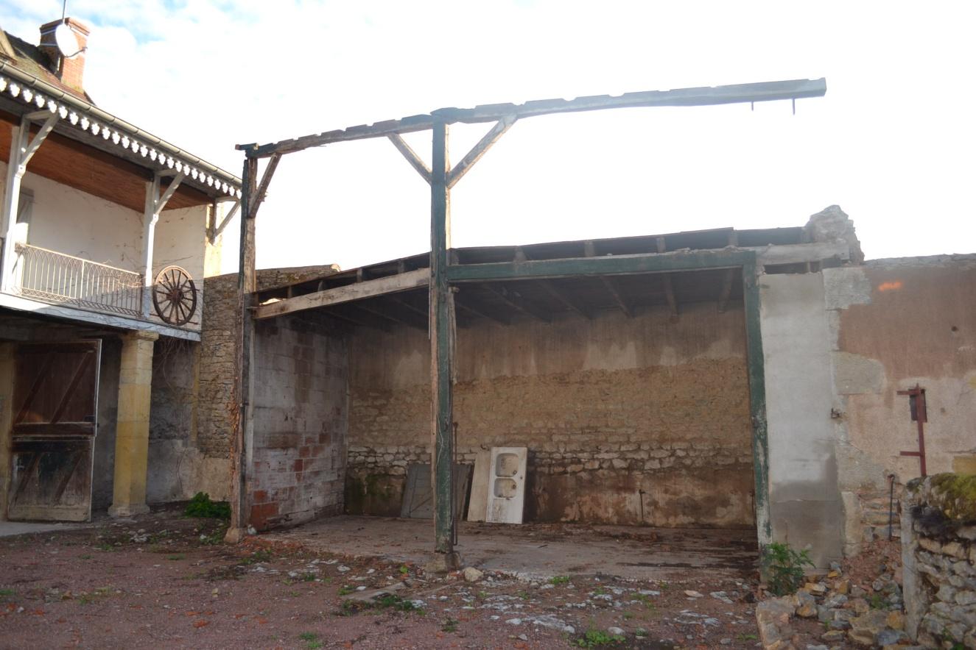
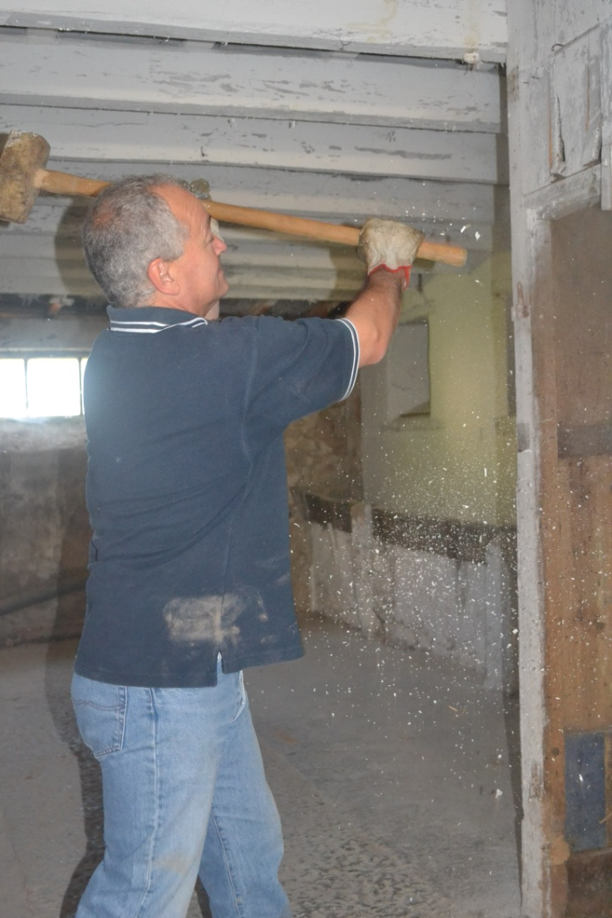
Automne 2015
Elaguer, démonter, vider, nettoyer
Par les conseillers et des bénévoles.

Slide 4
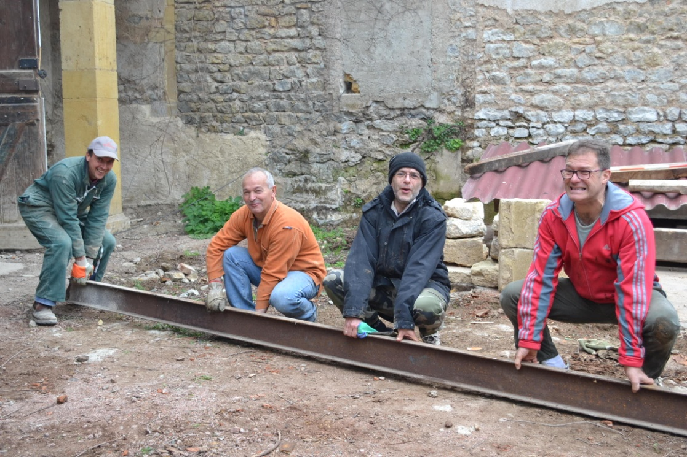
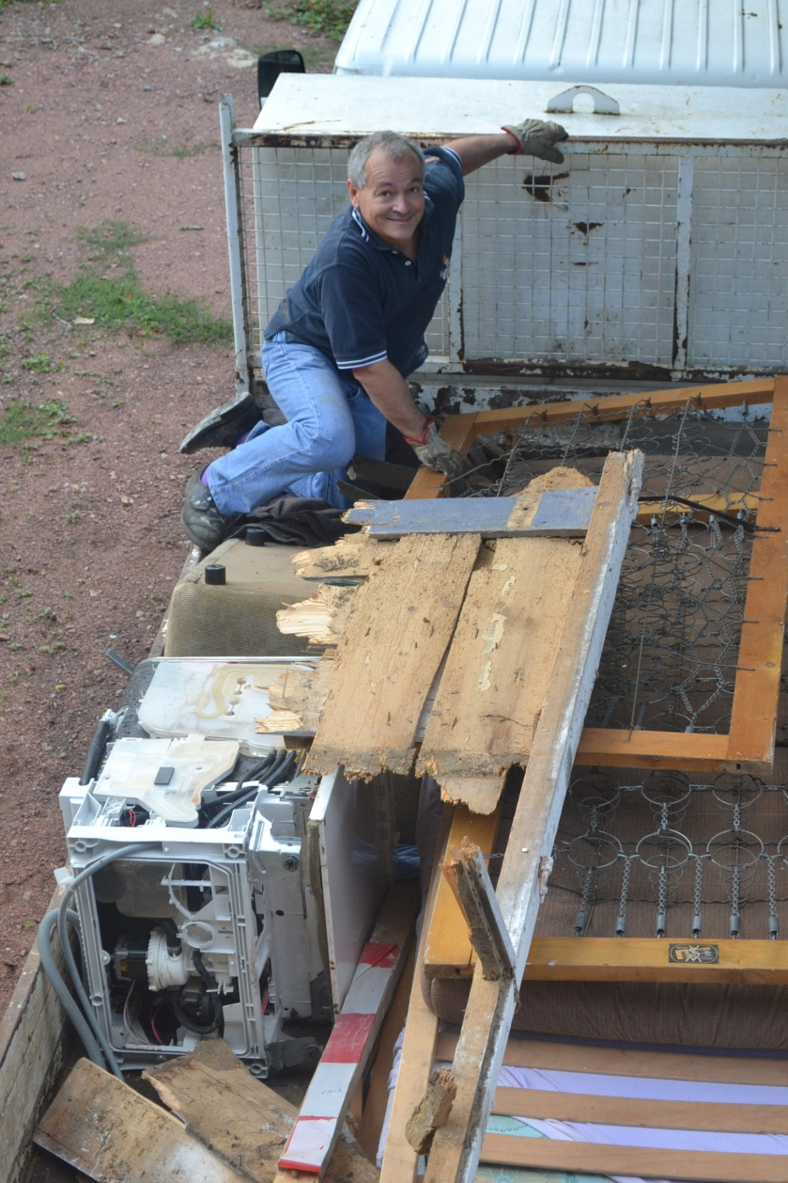
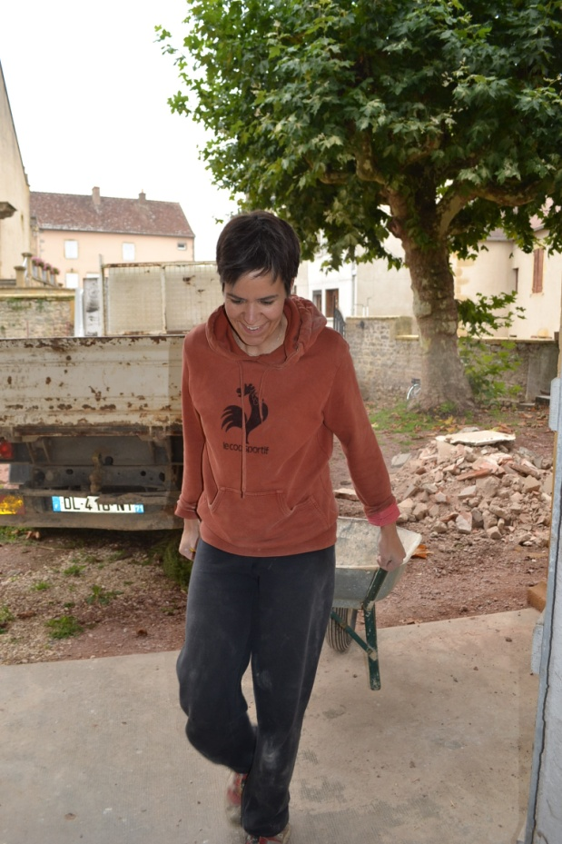

Slide 5
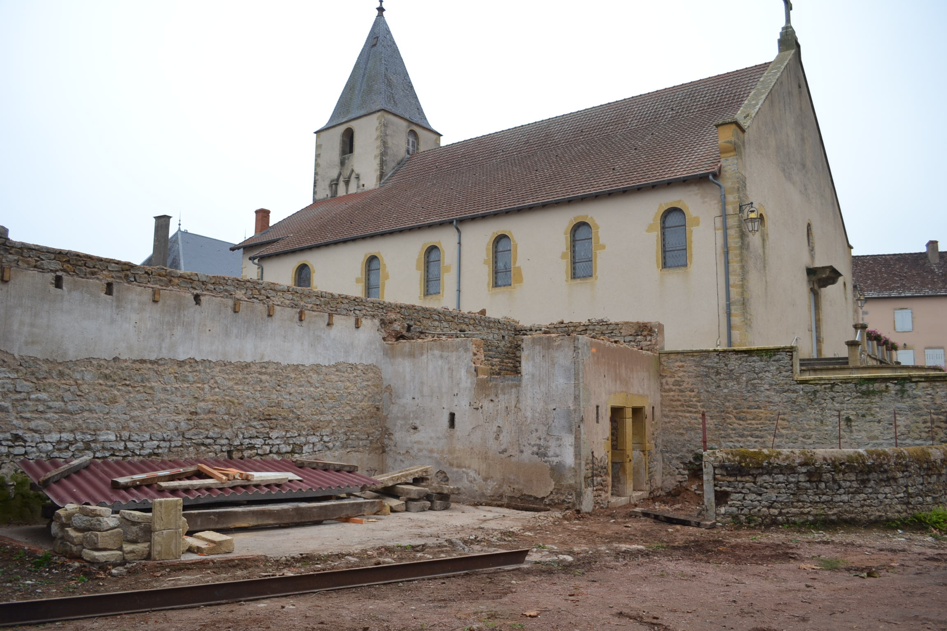
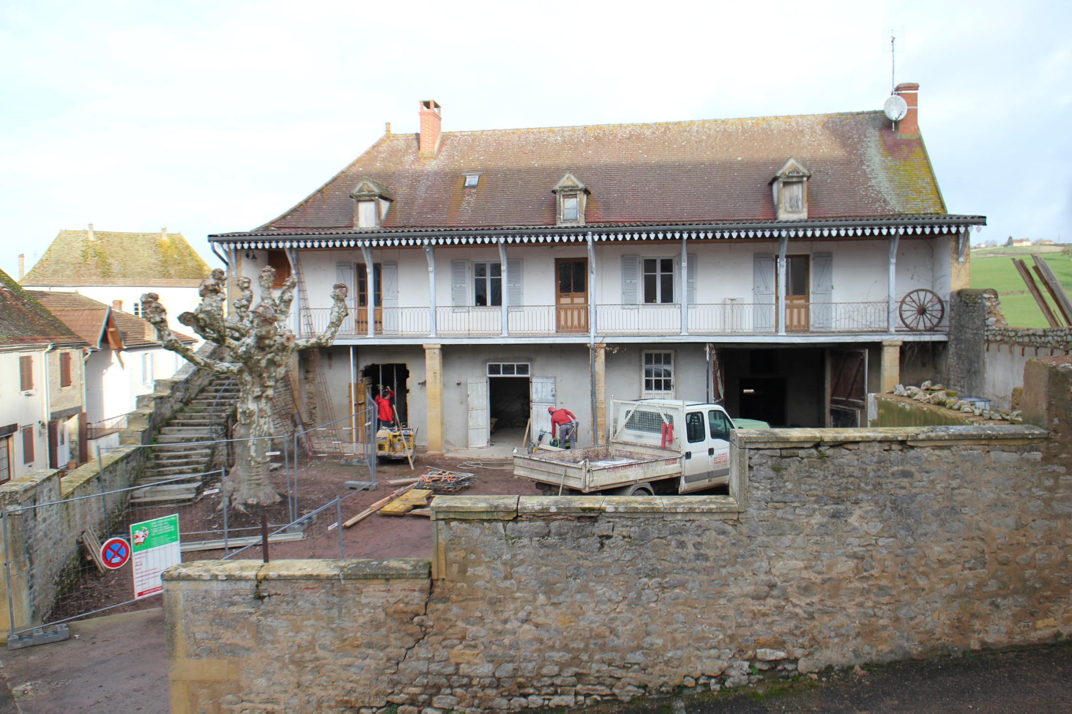

Slide 6
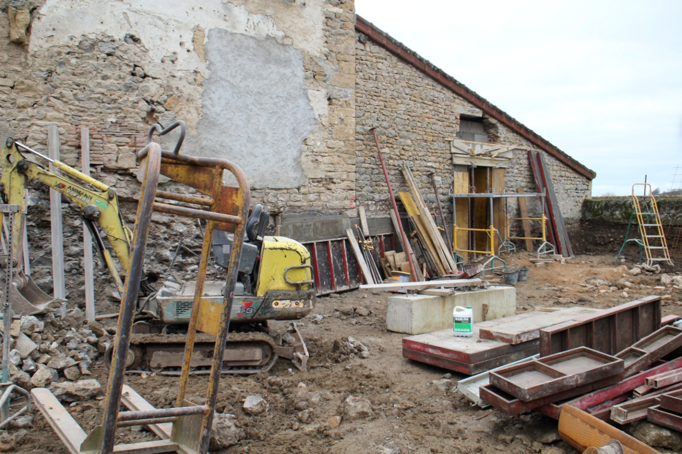
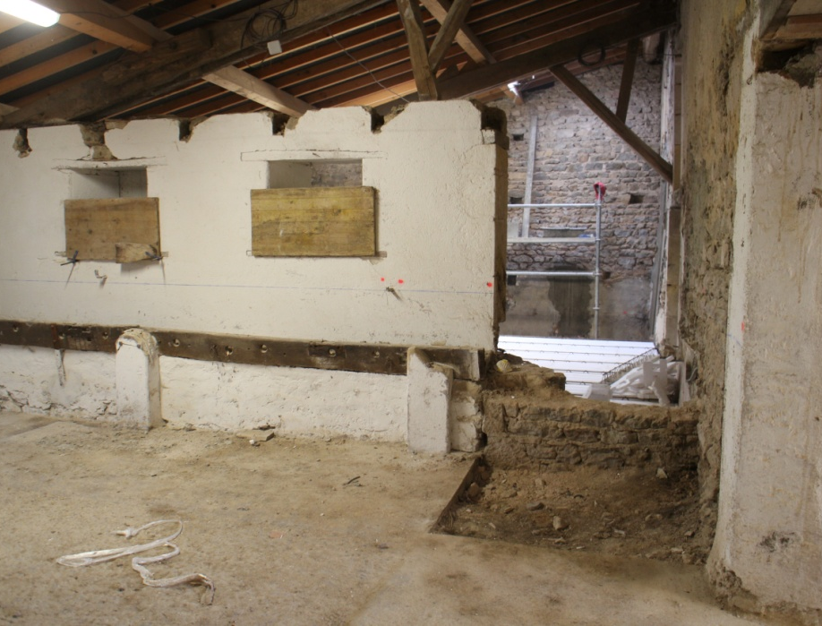
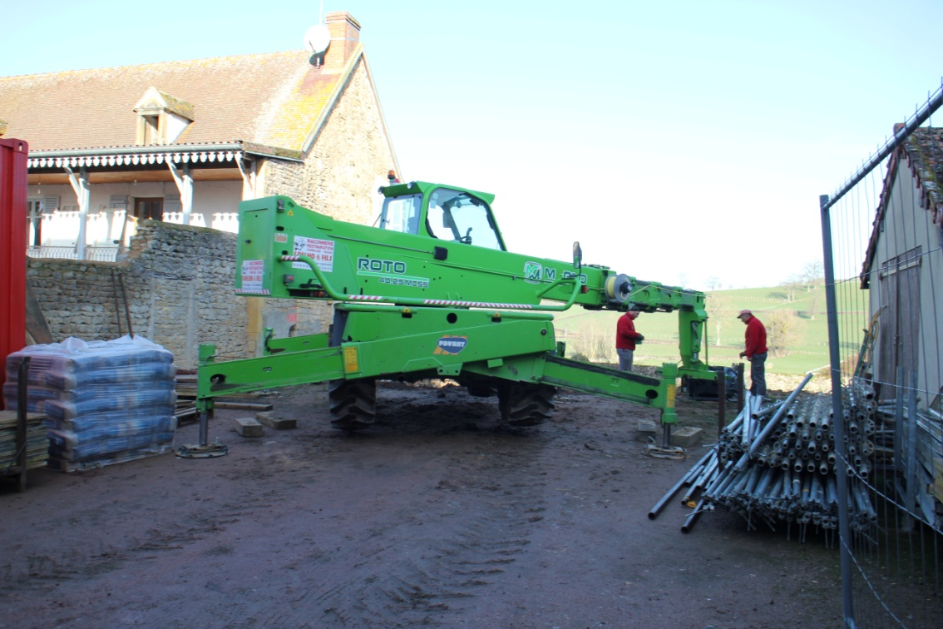
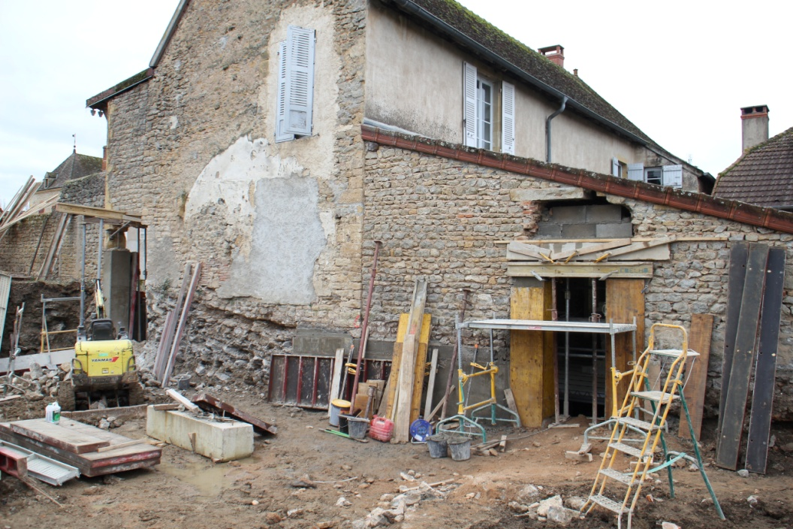
Février 2016 – Pignon Nord

Slide 7
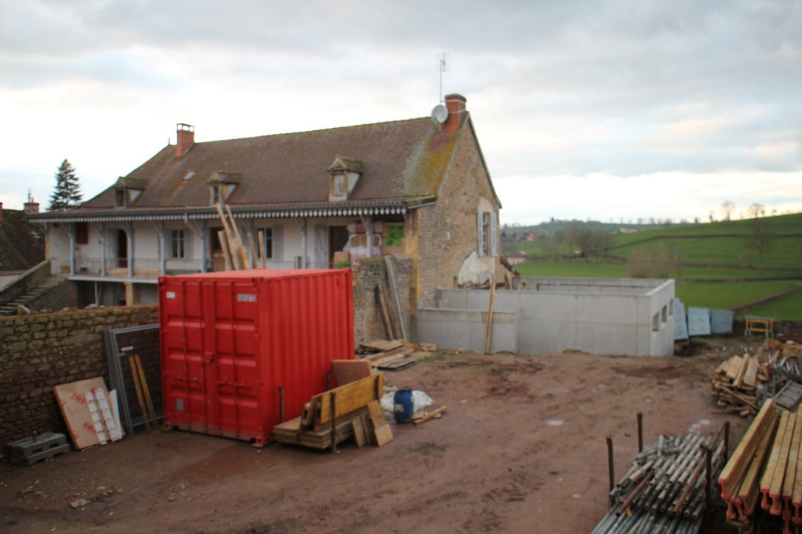
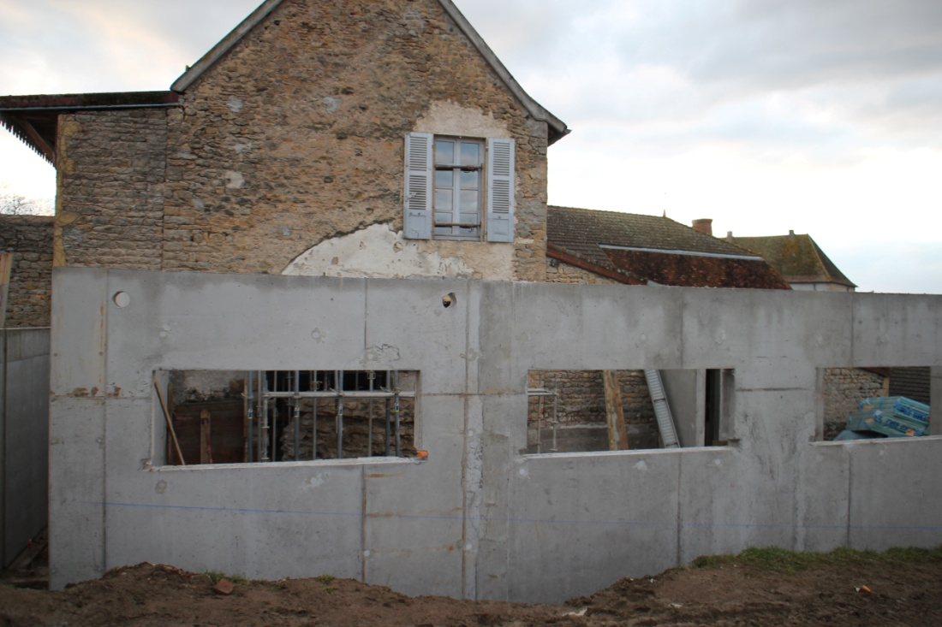
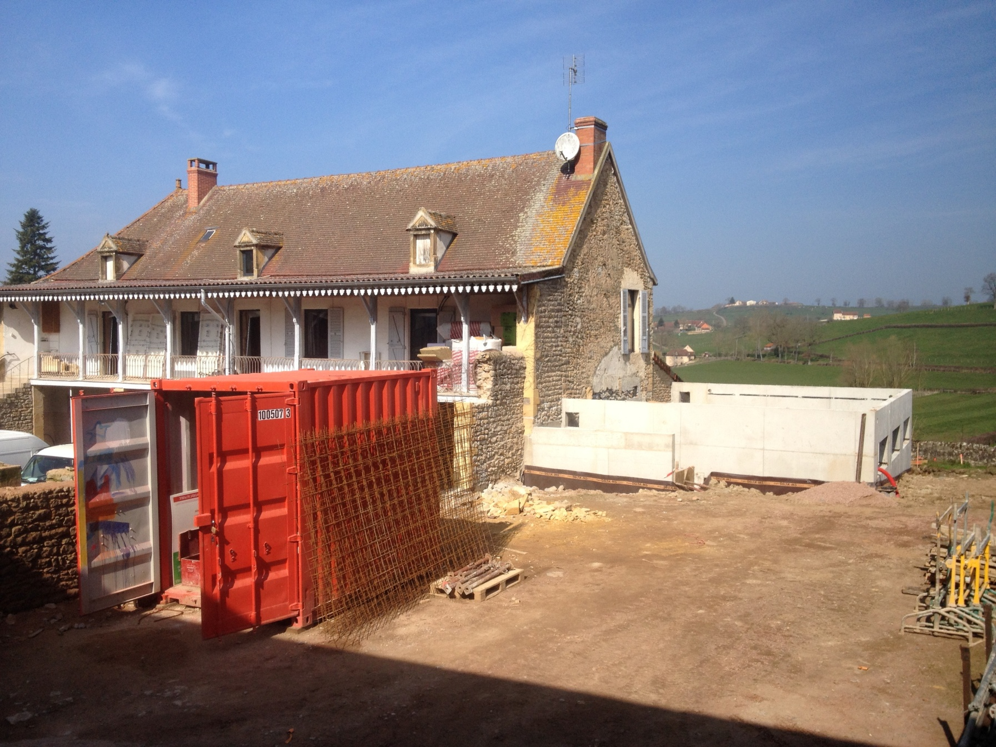
Février/Mars 2016 : Extension du bâtiment au Nord pour accueillir l’espace de l’actuel Médiagora

Slide 8
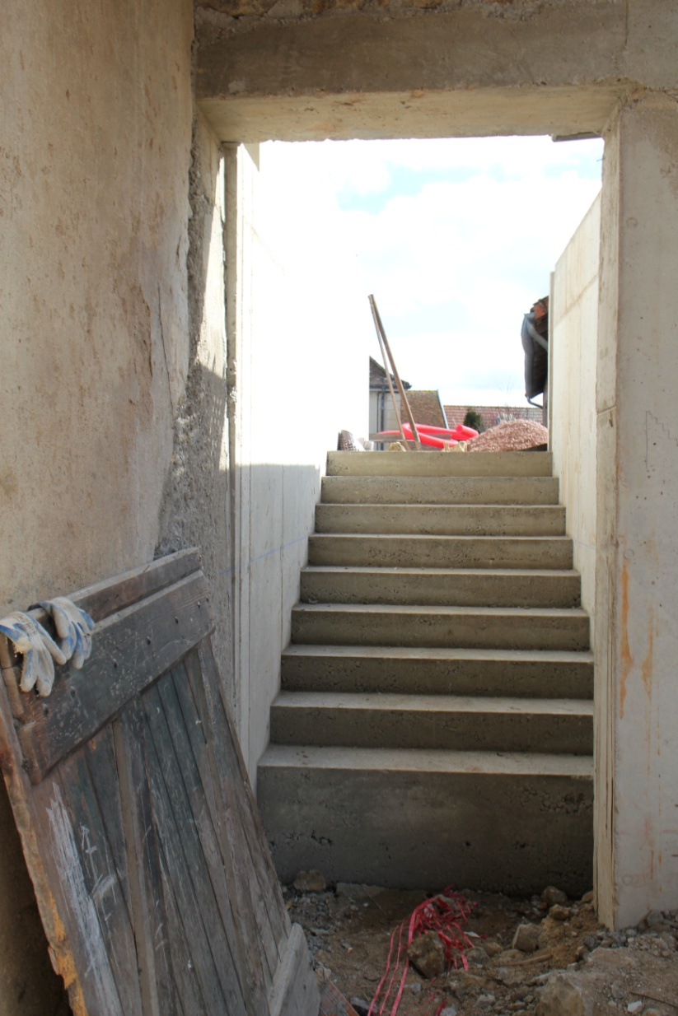
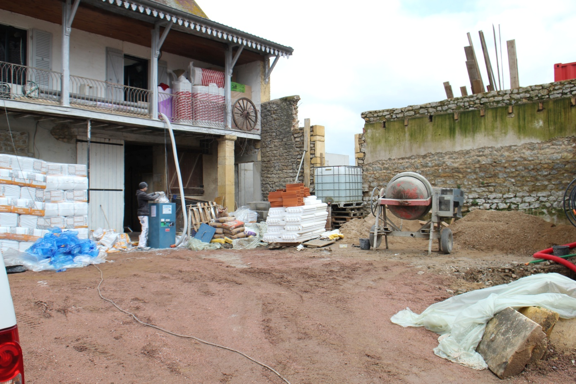
Côté cour : ouverture du mur vers le parking
Création d’un escalier vers le parking

Slide 9
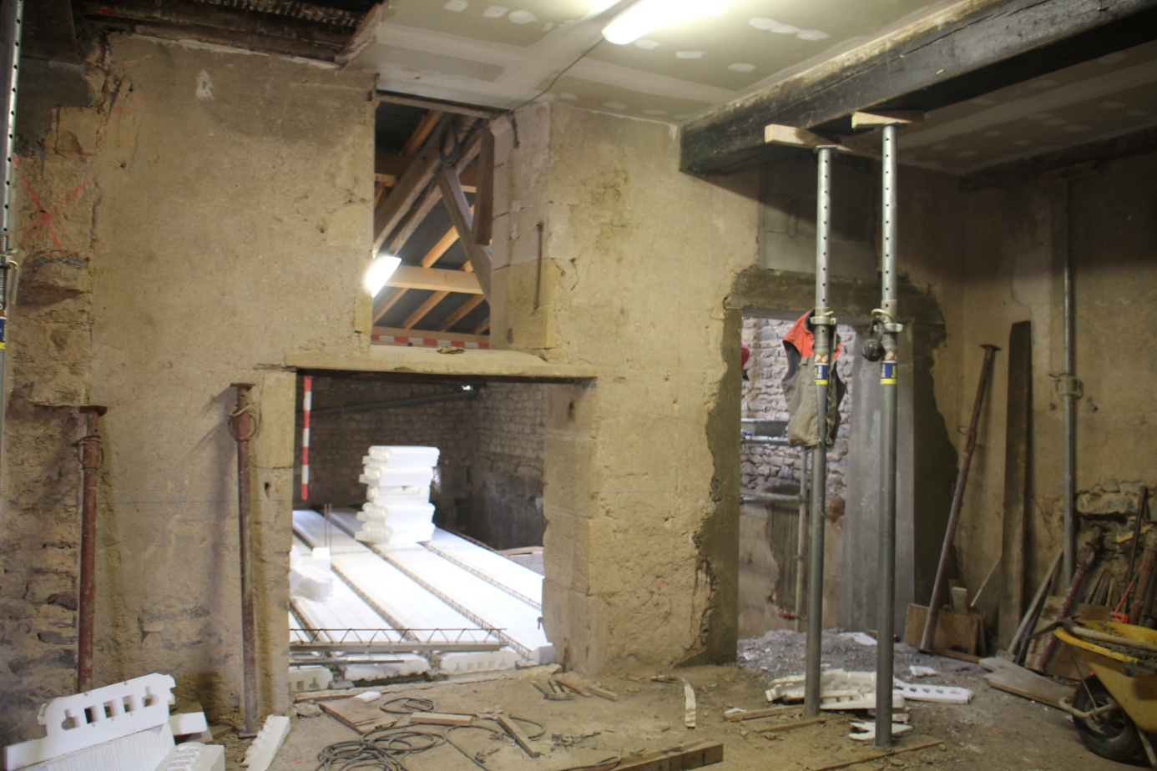
Côté boulangerie
Rehausser les sols
Redécouper l’espace

Slide 10
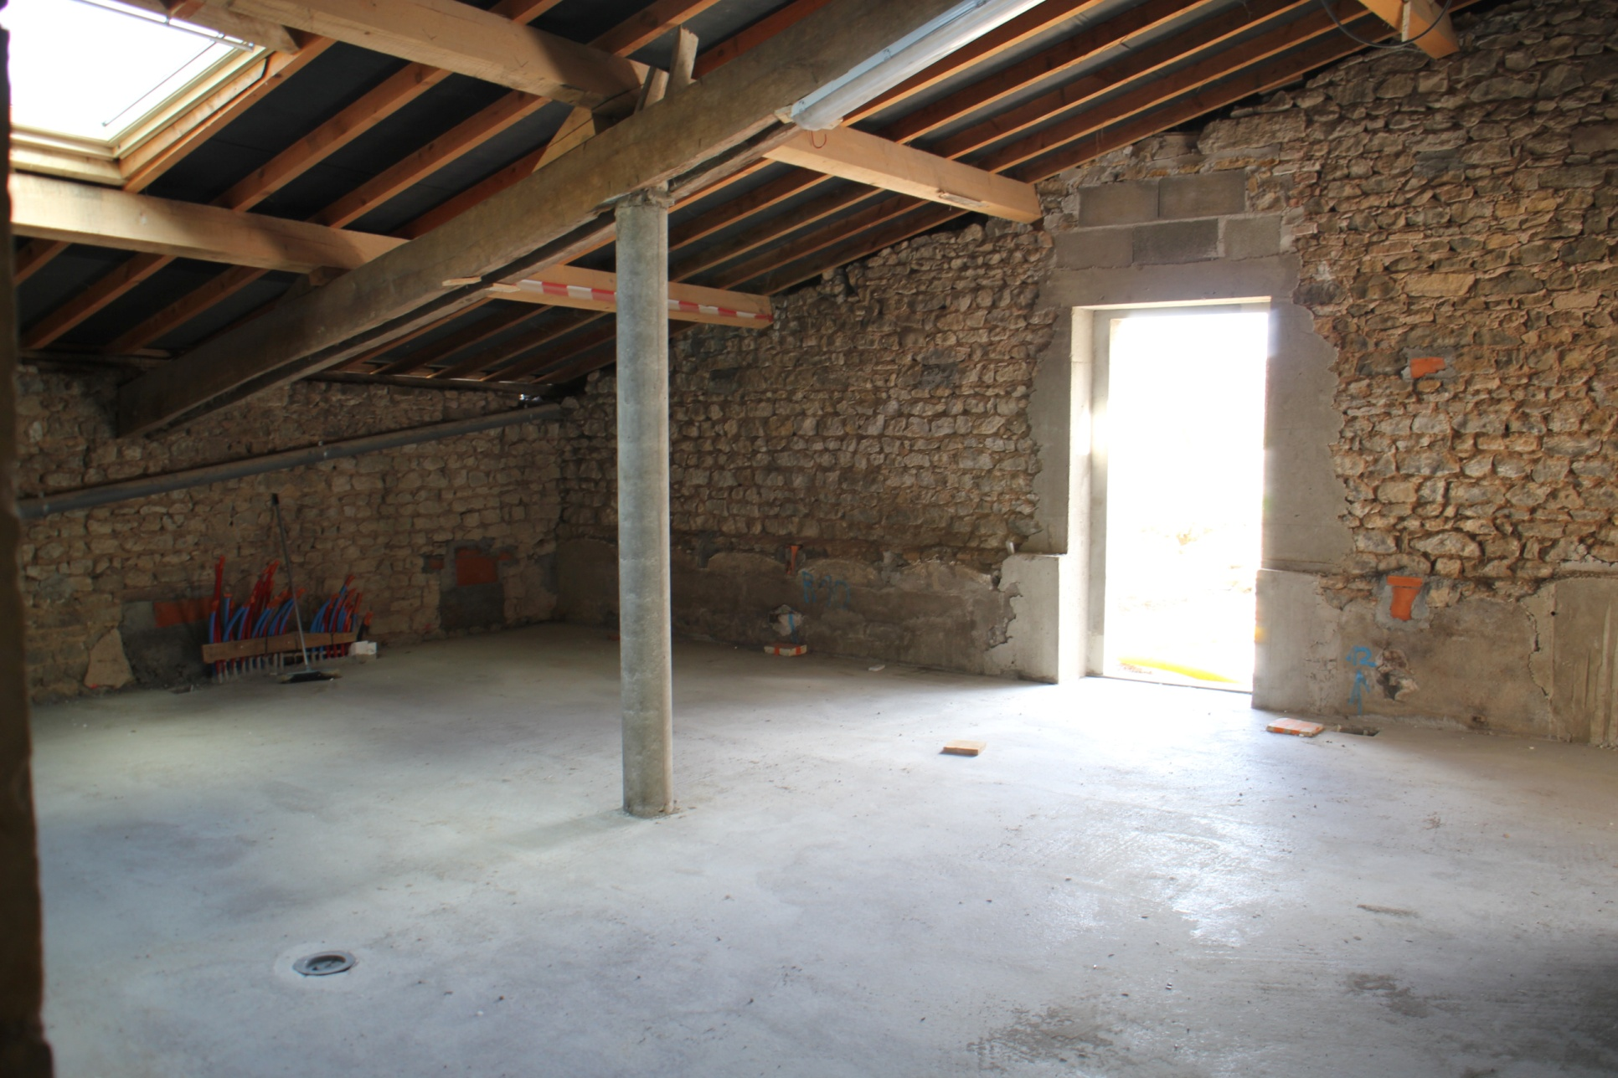
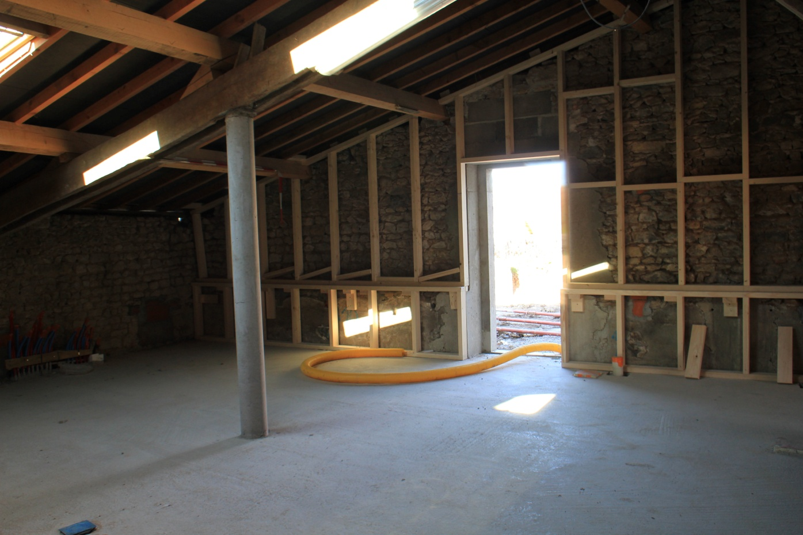
Avril 2016
Dalle coulée, préparation du doublage et de l’isolation des murs

Slide 11
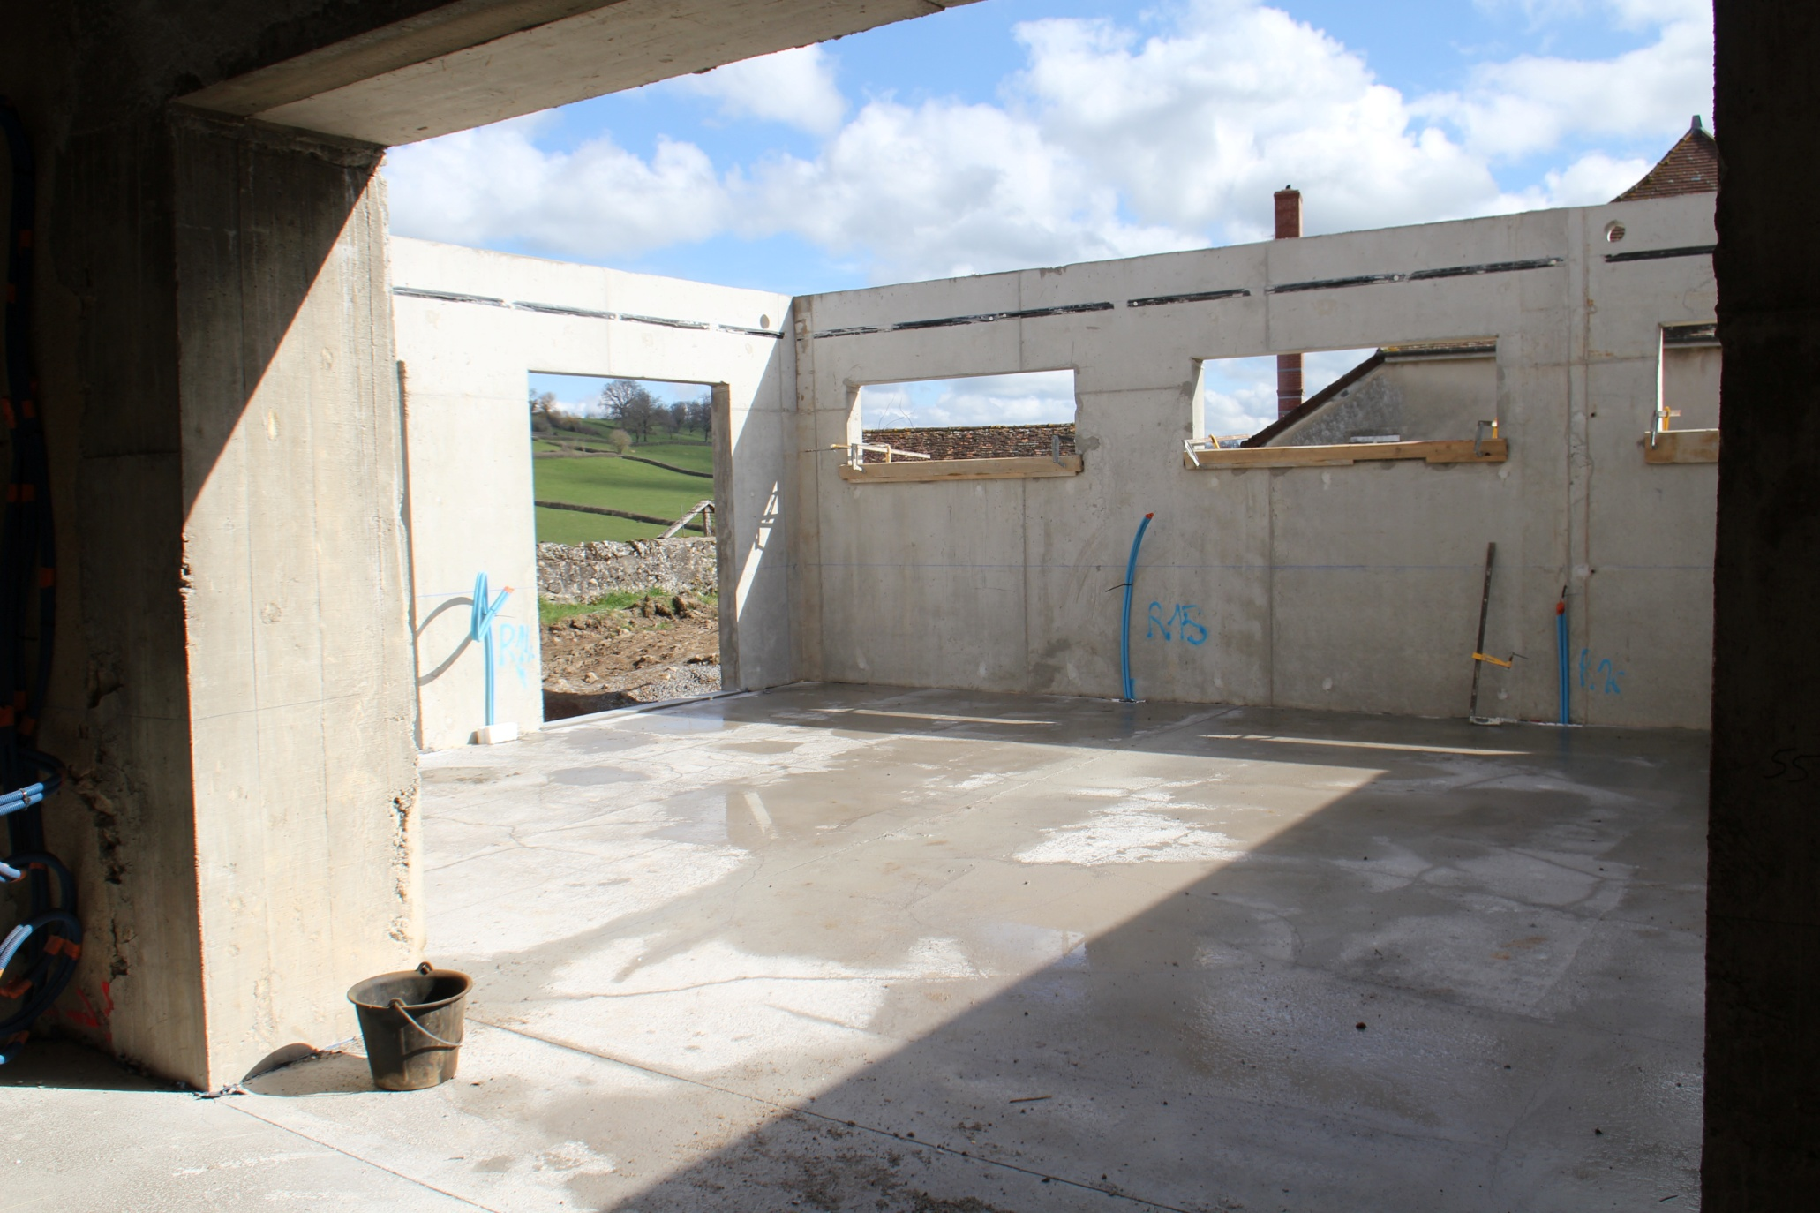
Un espace ouvert entre l’agence postale et la médiagora

Slide 12
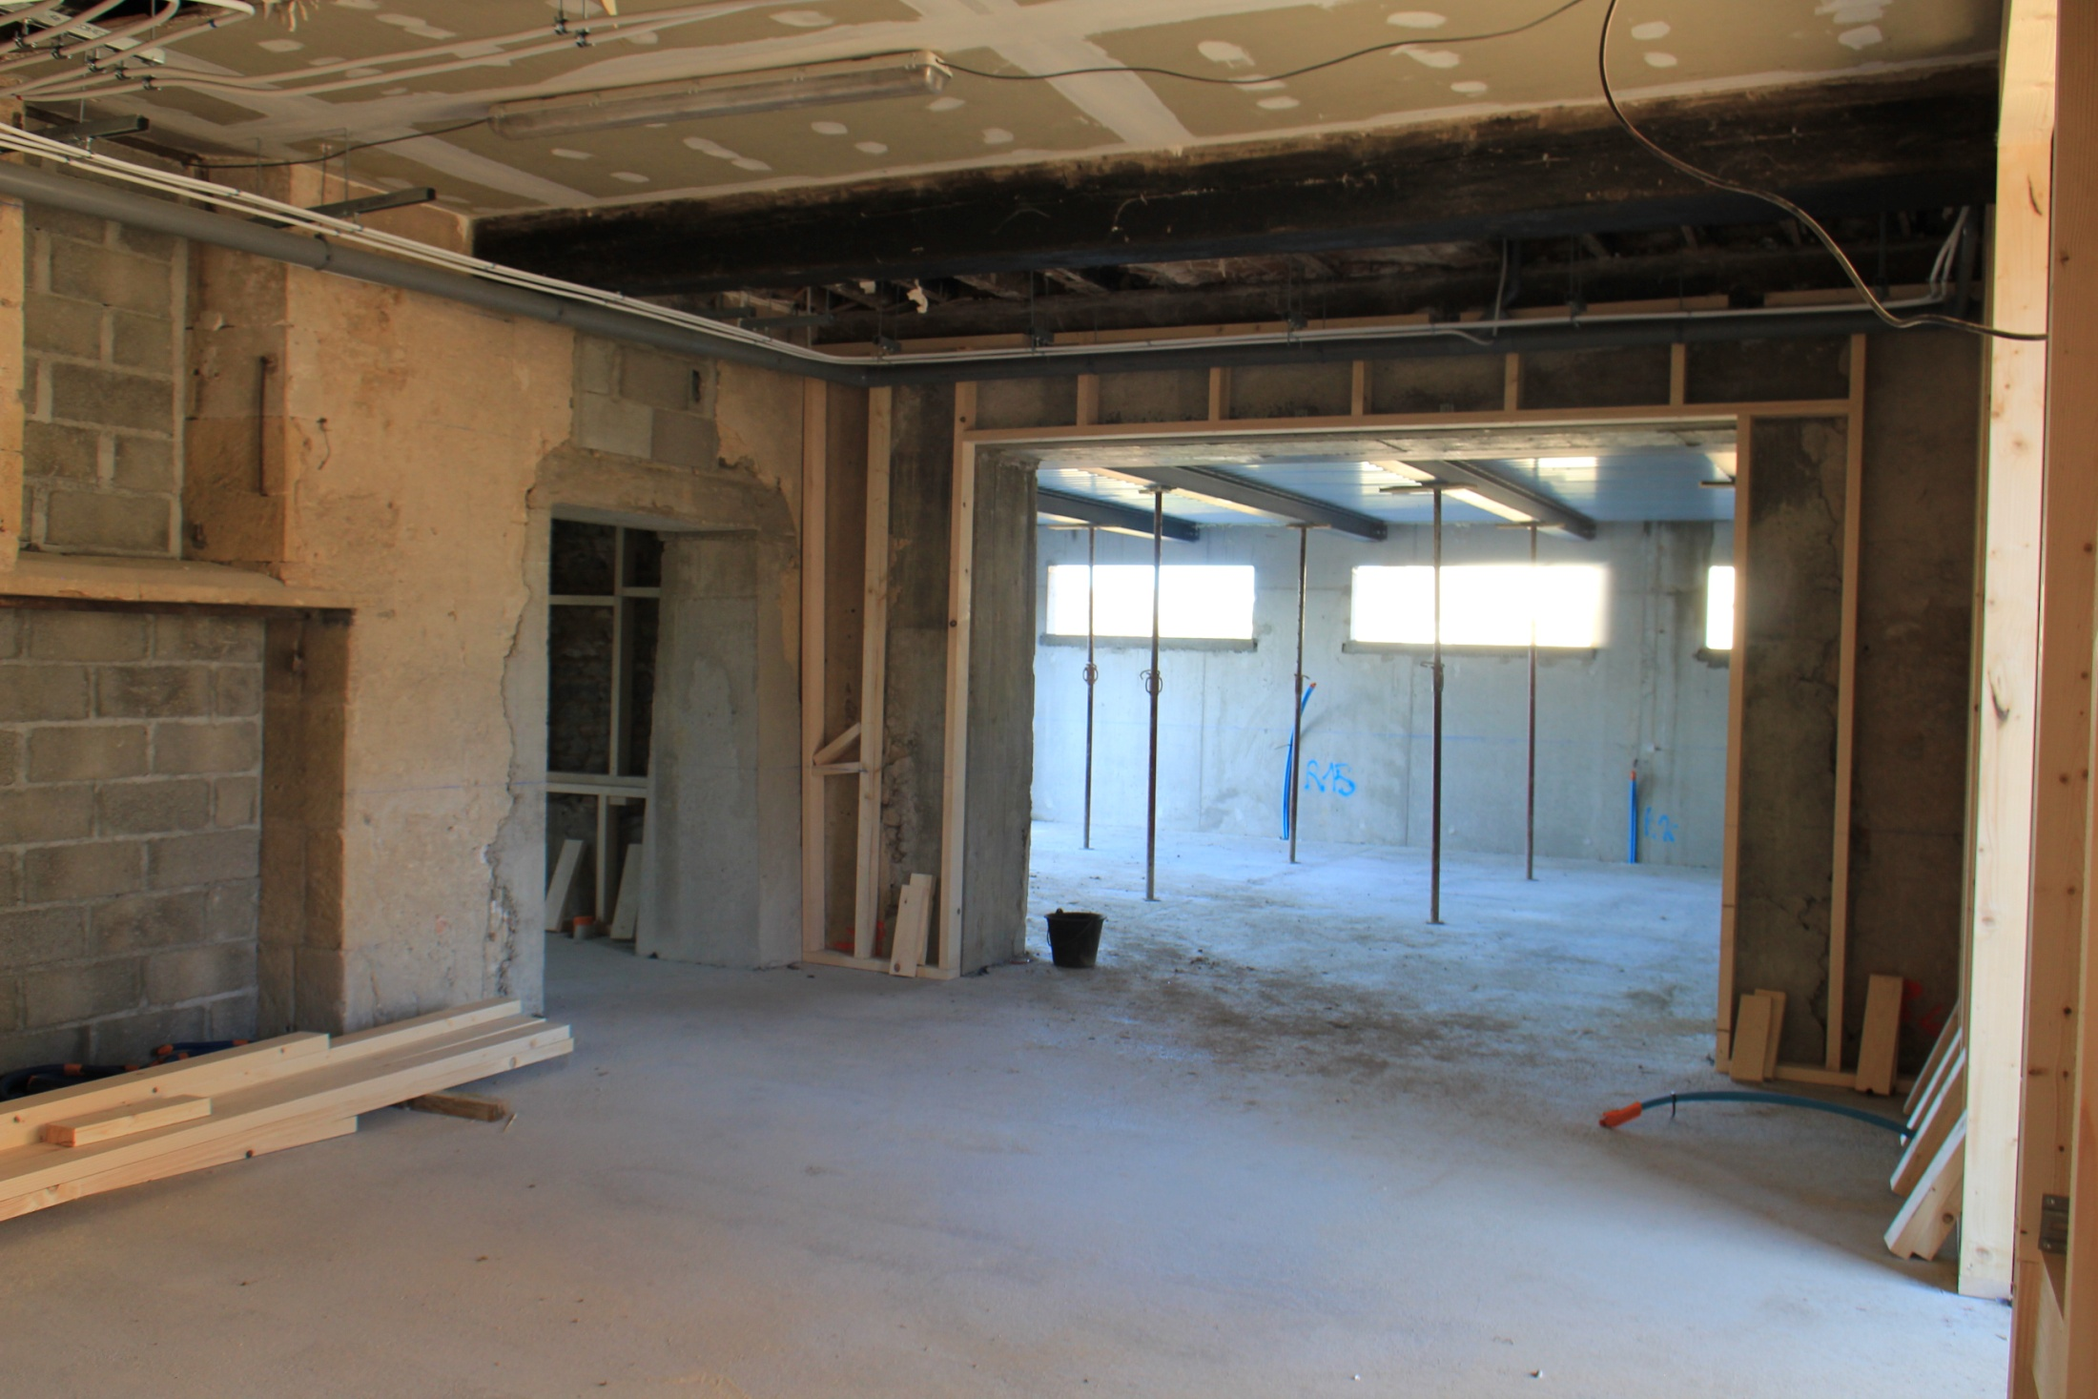
Emplacement de la future agence postale

Slide 13
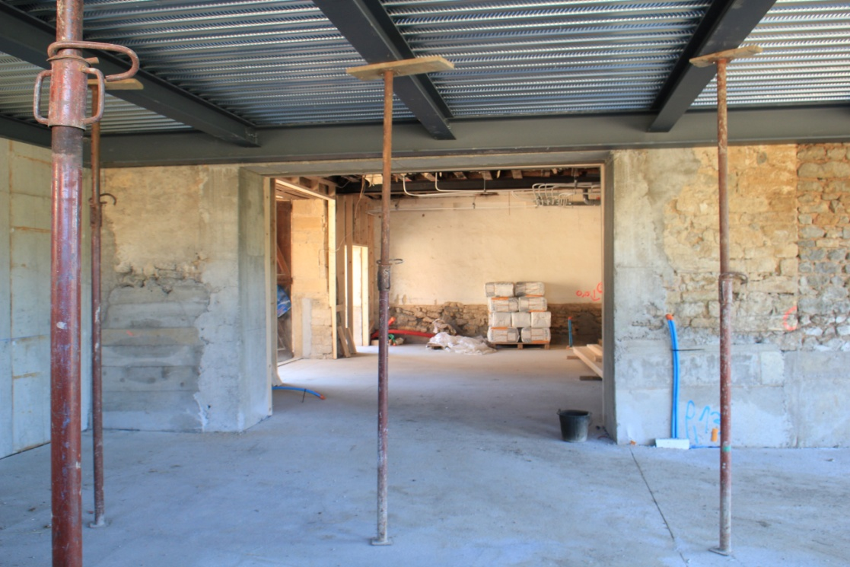
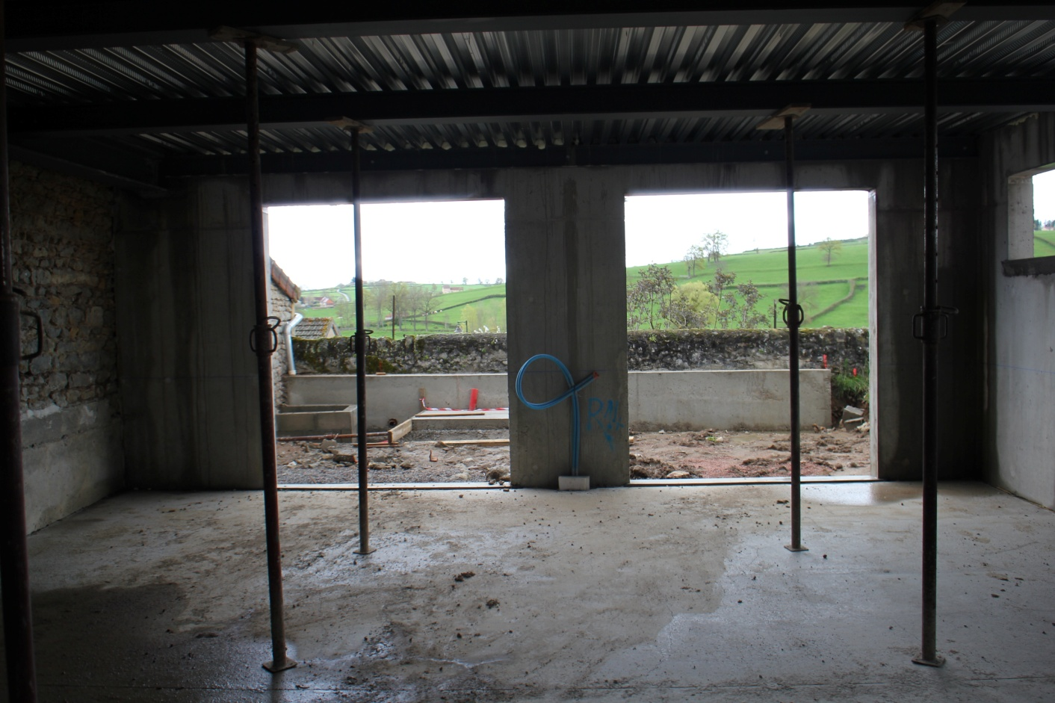
Les 2 Baies vitrées côté Ouest de la future bibliothèque

Slide 14
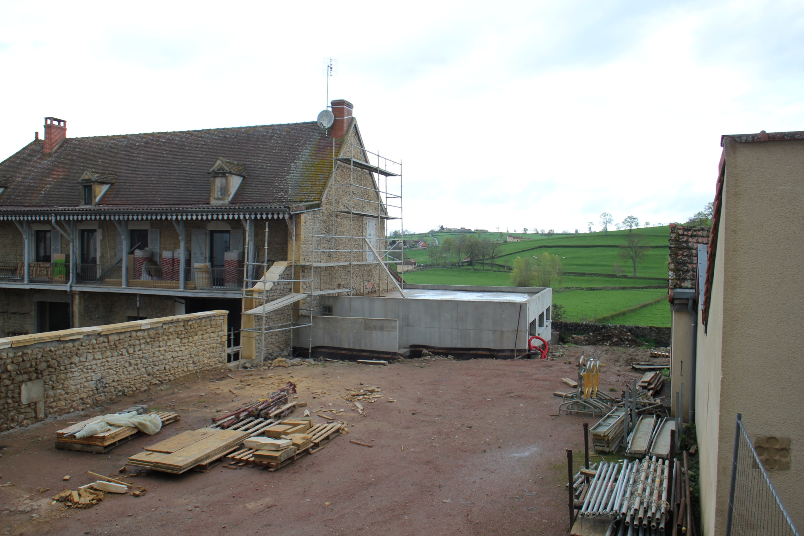

Slide 15
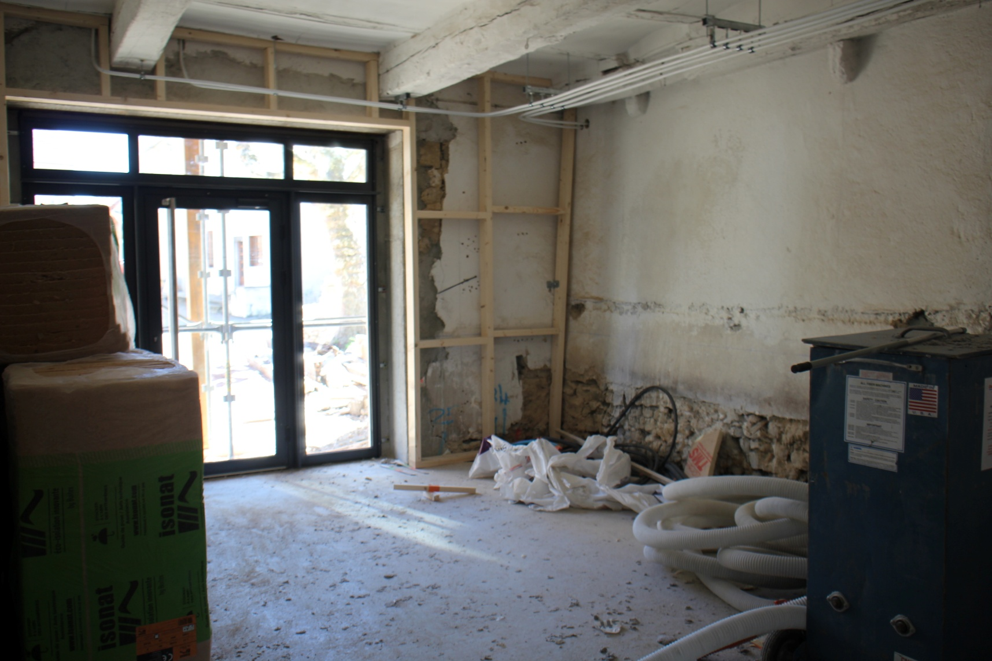
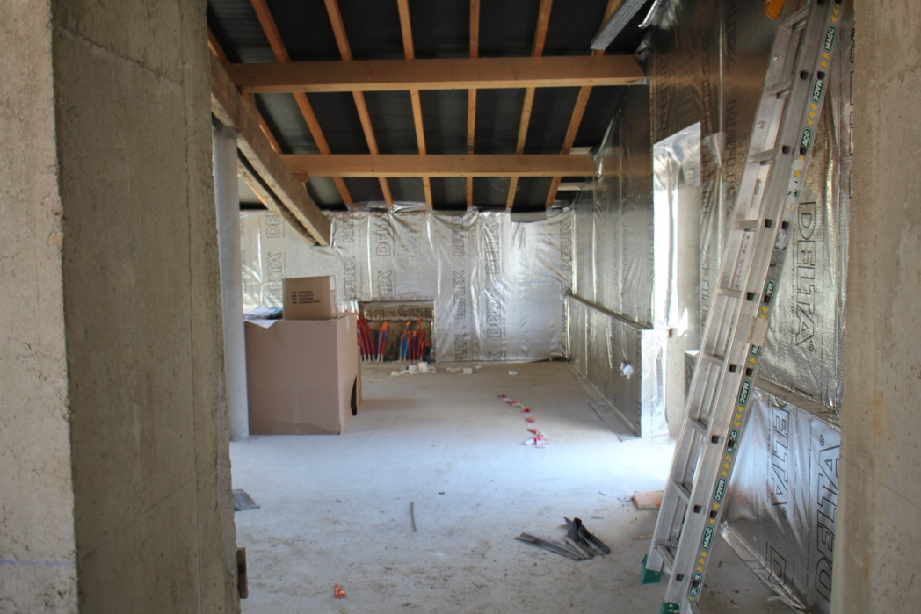
Début Mai 2016
doublage de tous les murs, ce qui réduit beaucoup l’espace

Slide 16
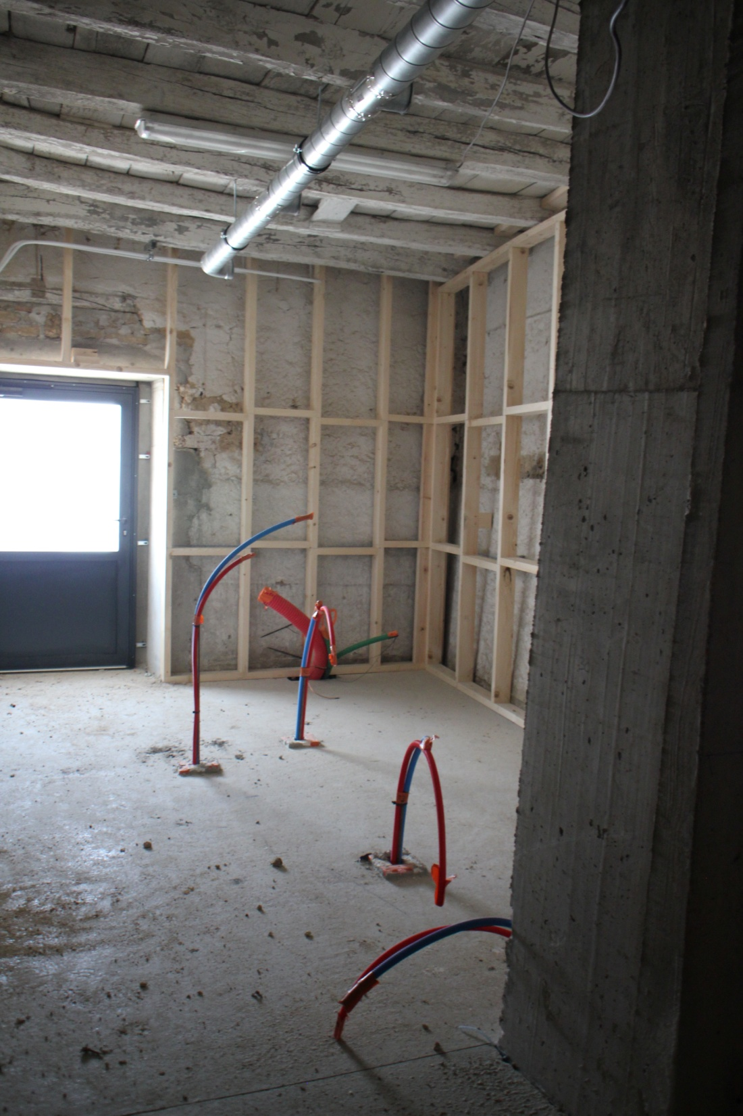
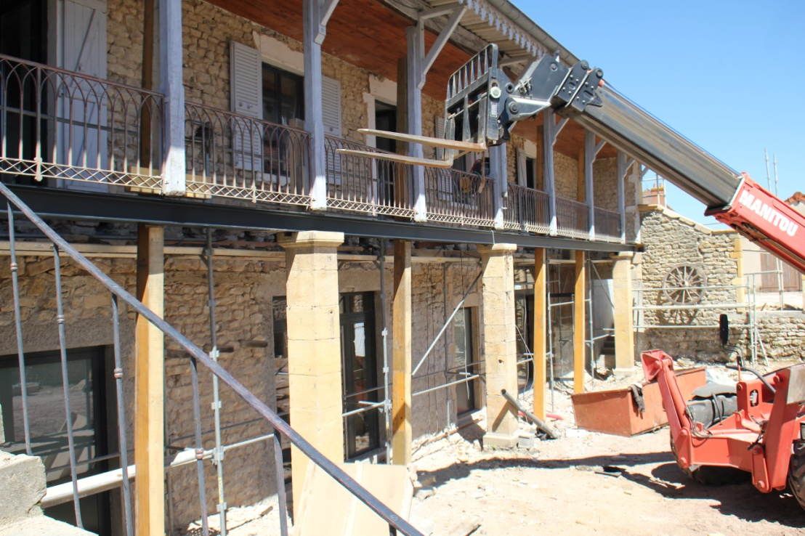
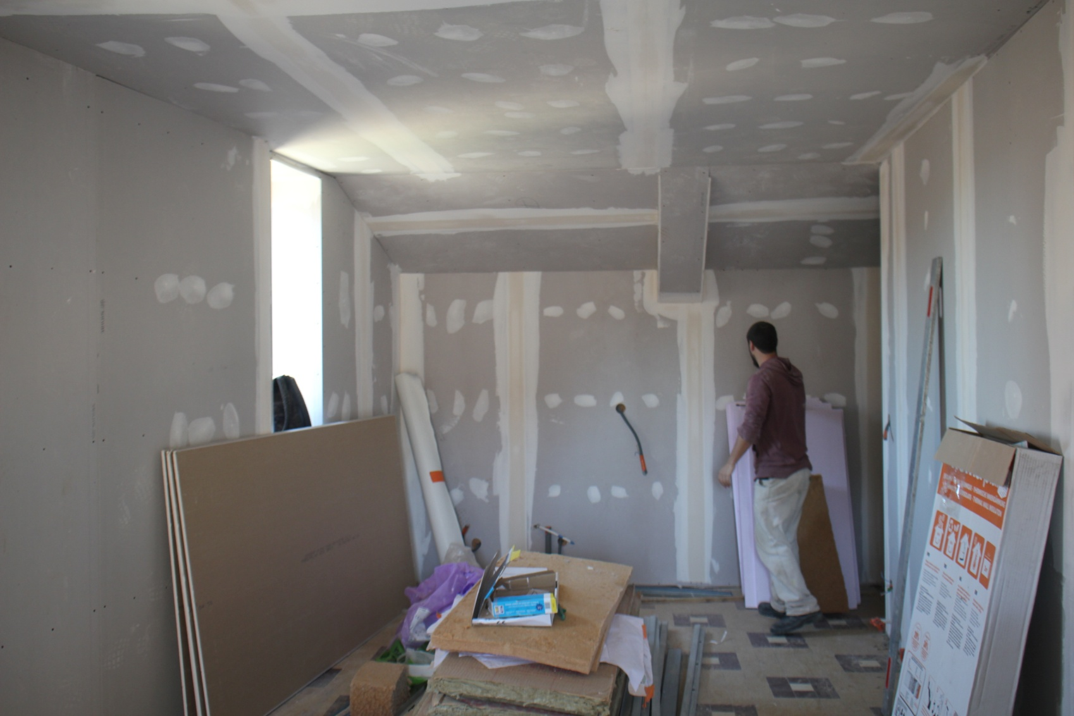
Mai 2016

Slide 17
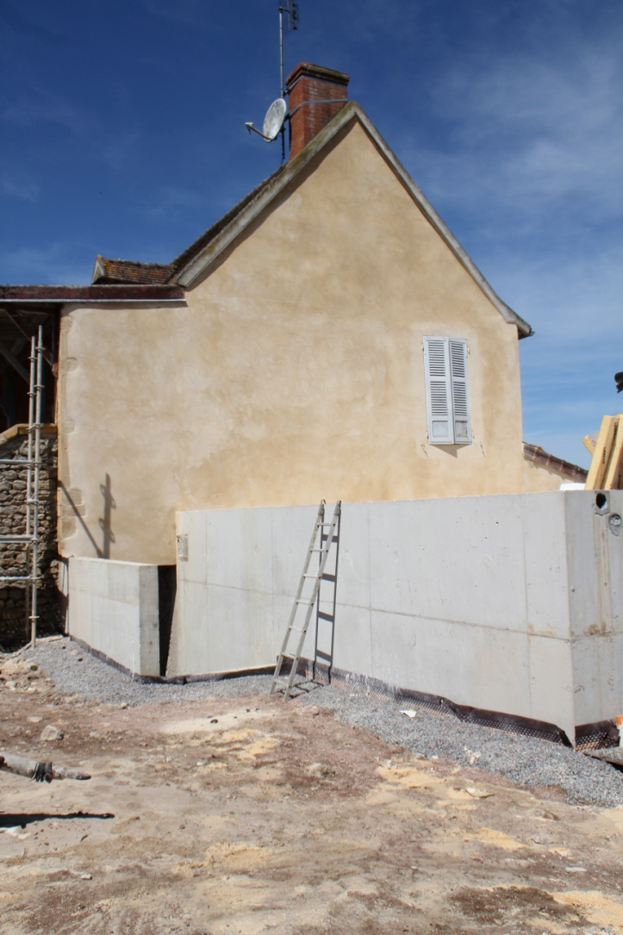
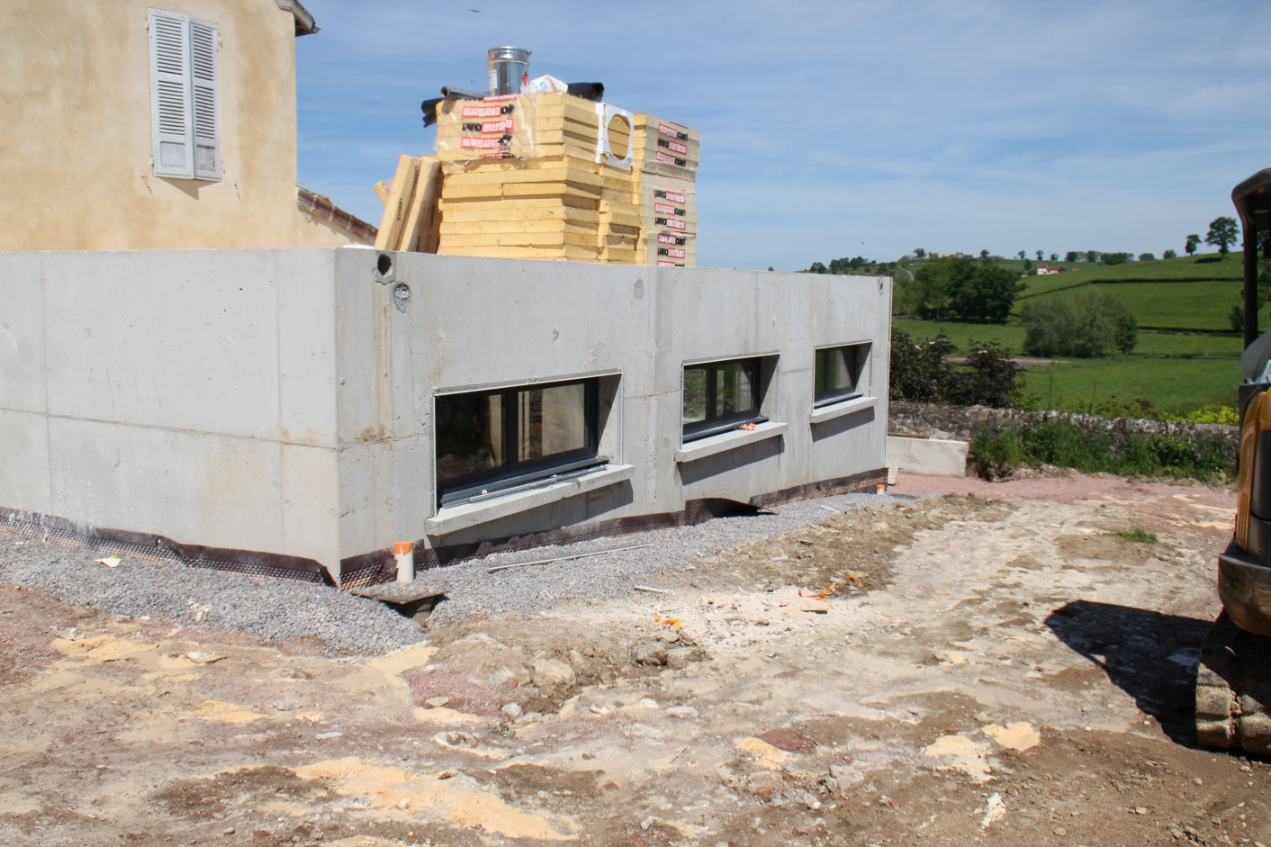
Côté extérieur : enduit fini sur le pignon, préparation pour le toit plat
Mai 2016

Slide 18
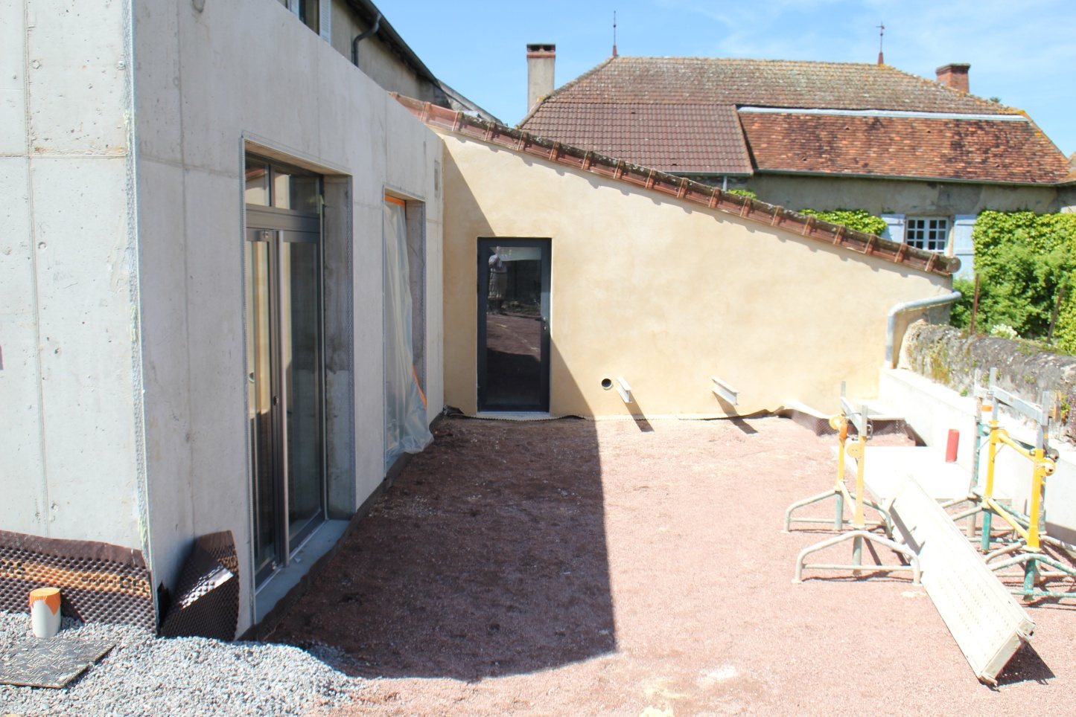
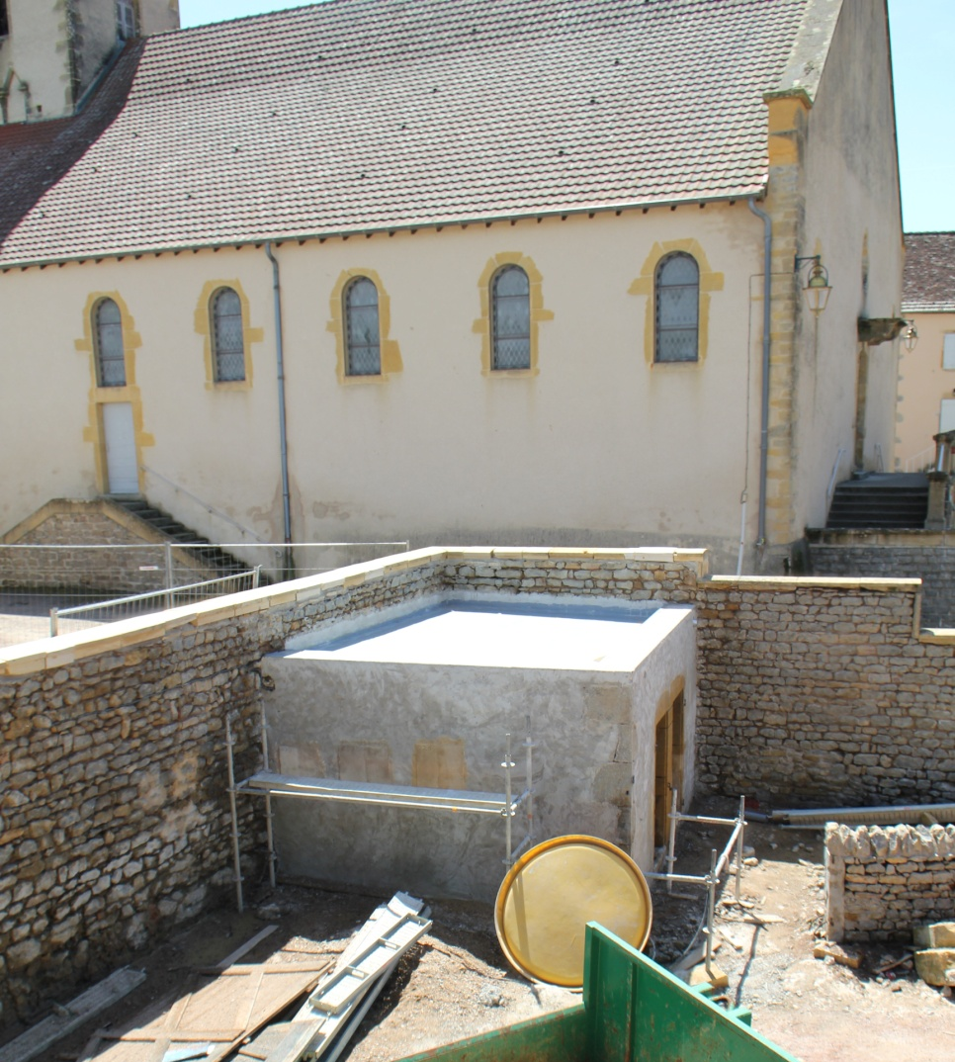
Enduit et toit plat sur le local technique de la cour principale
A l’arrière de la médiagora, sortie de secours et petit dégagement.

Slide 19
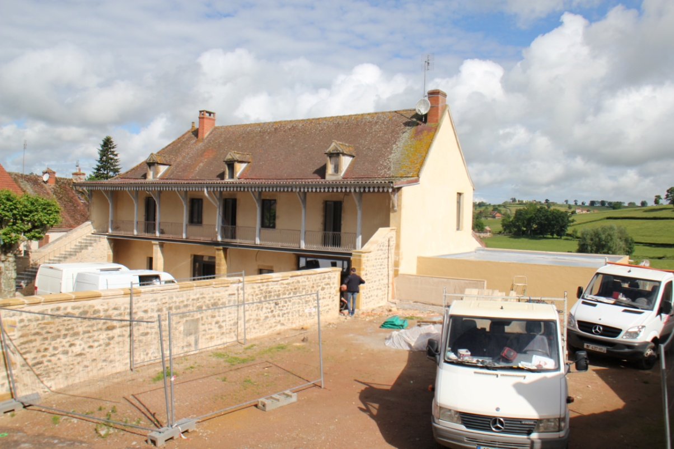
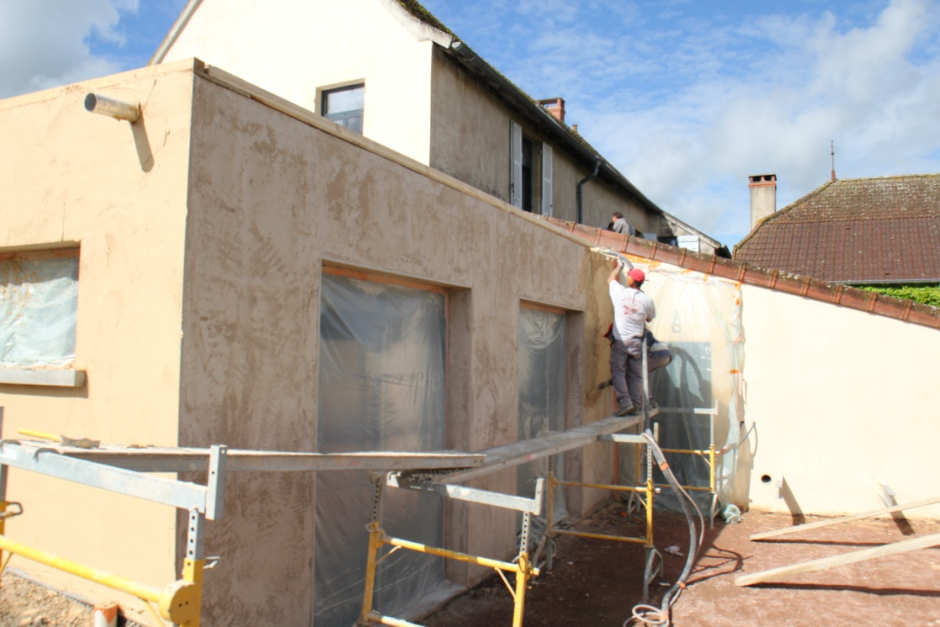
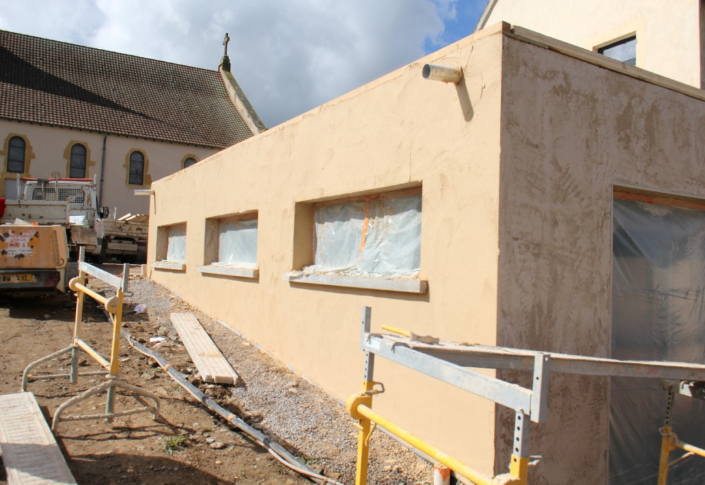
Mi-Juin : Fin des enduits

Slide 20
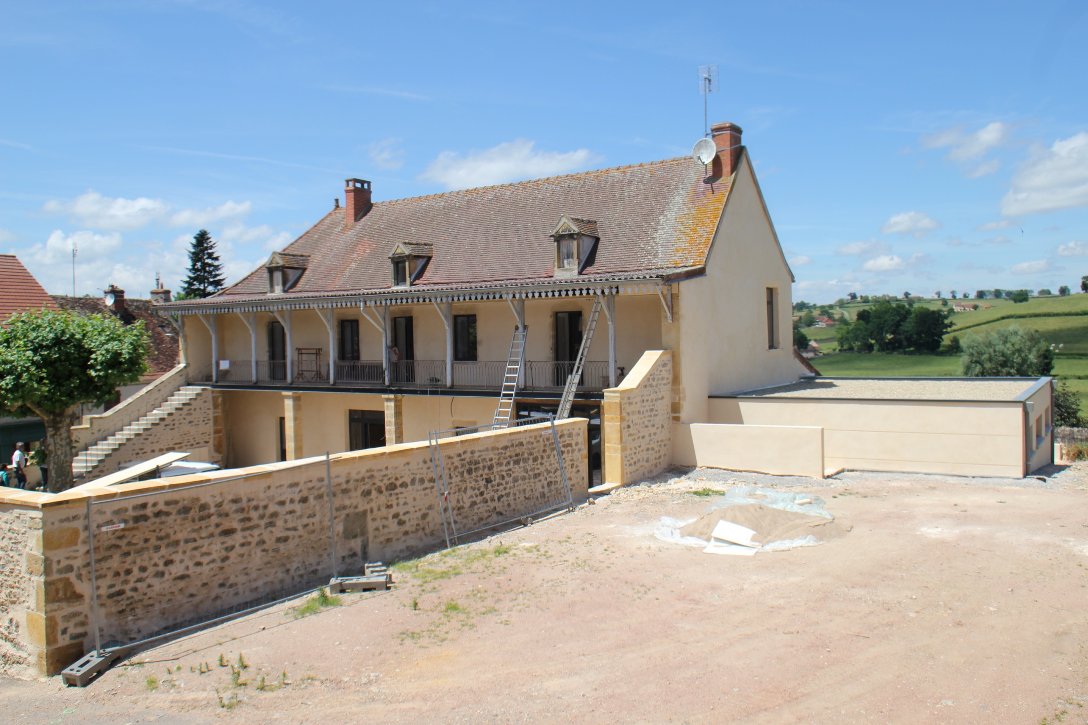

Slide 21
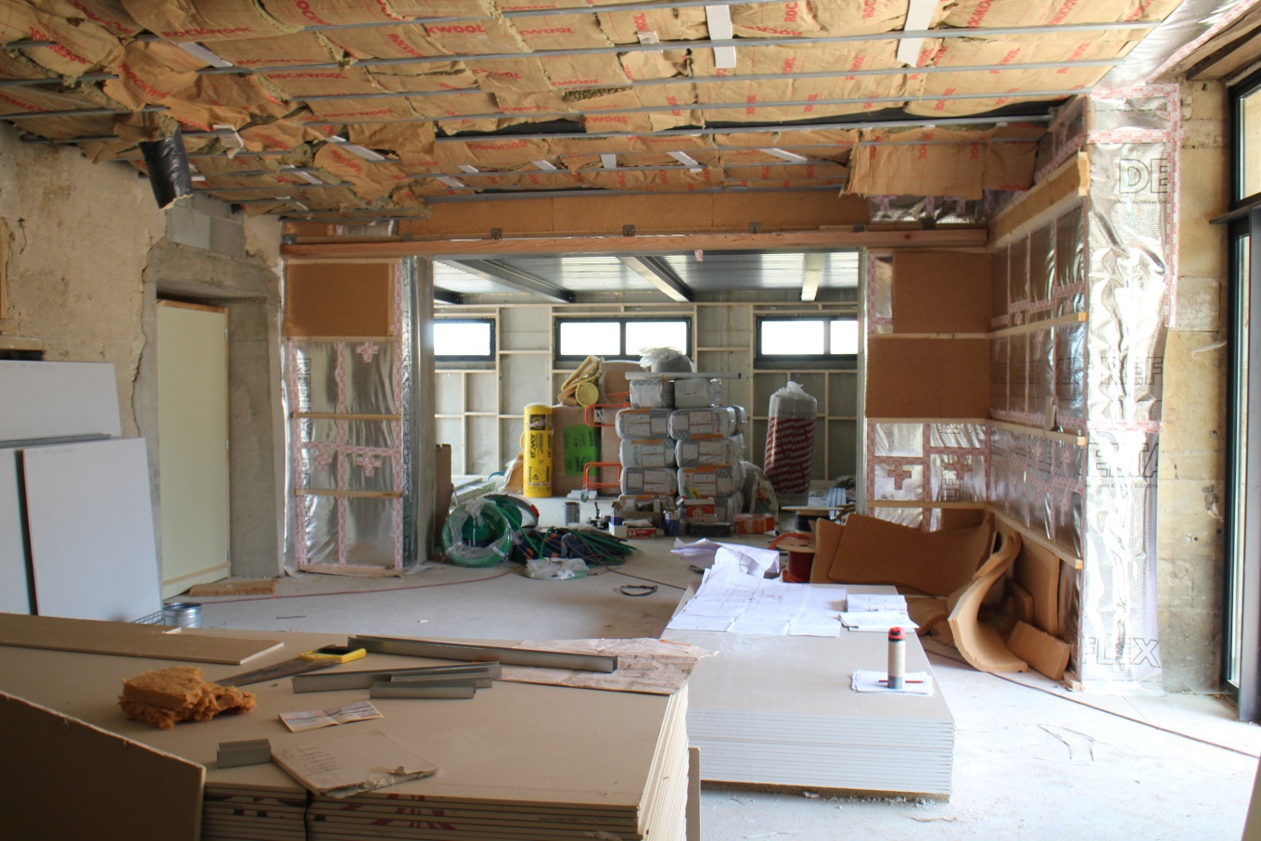
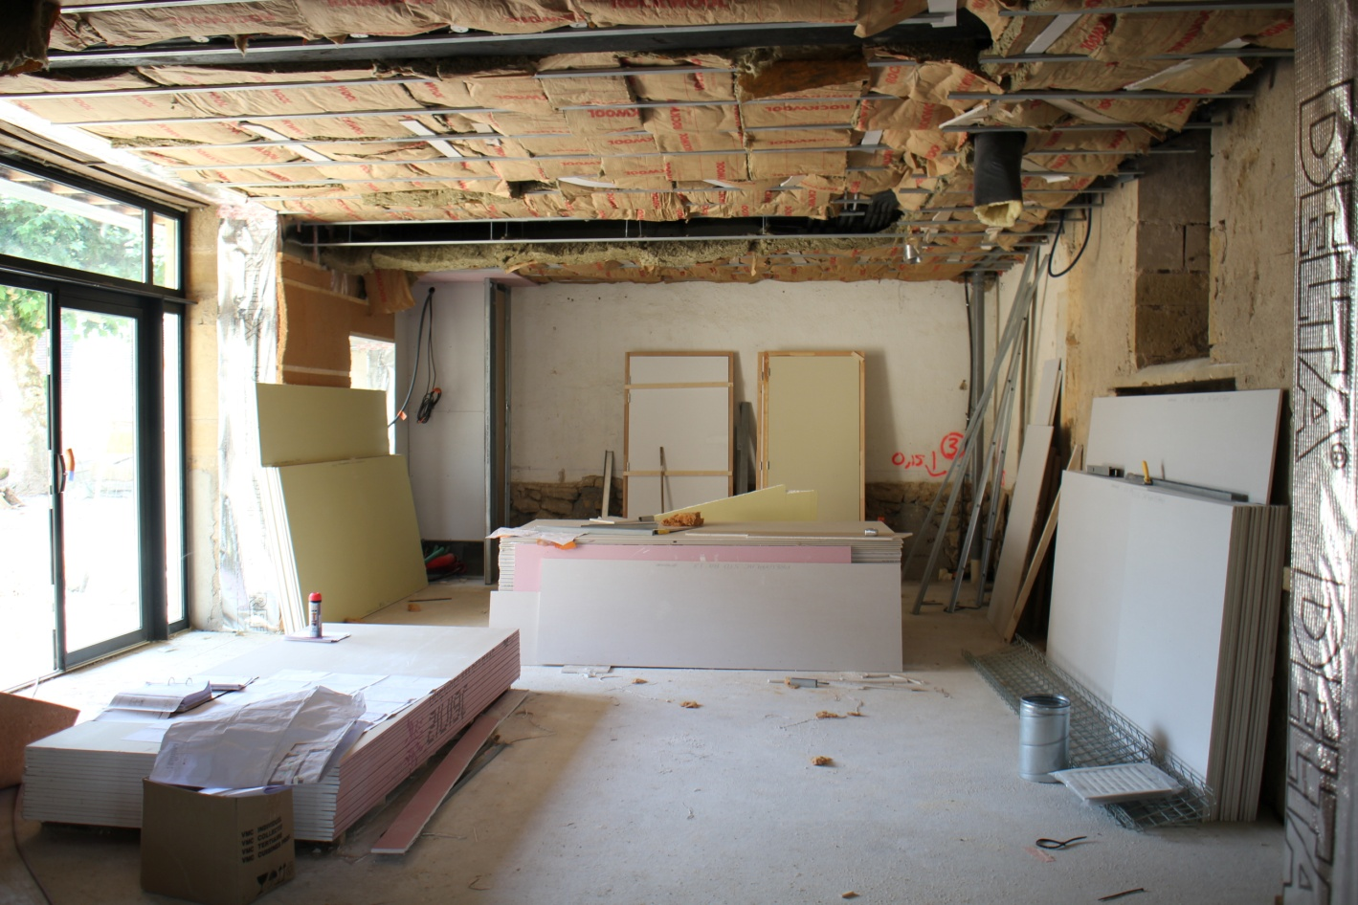
Juillet : isolation de l’agence postale et la médiagora

Slide 22
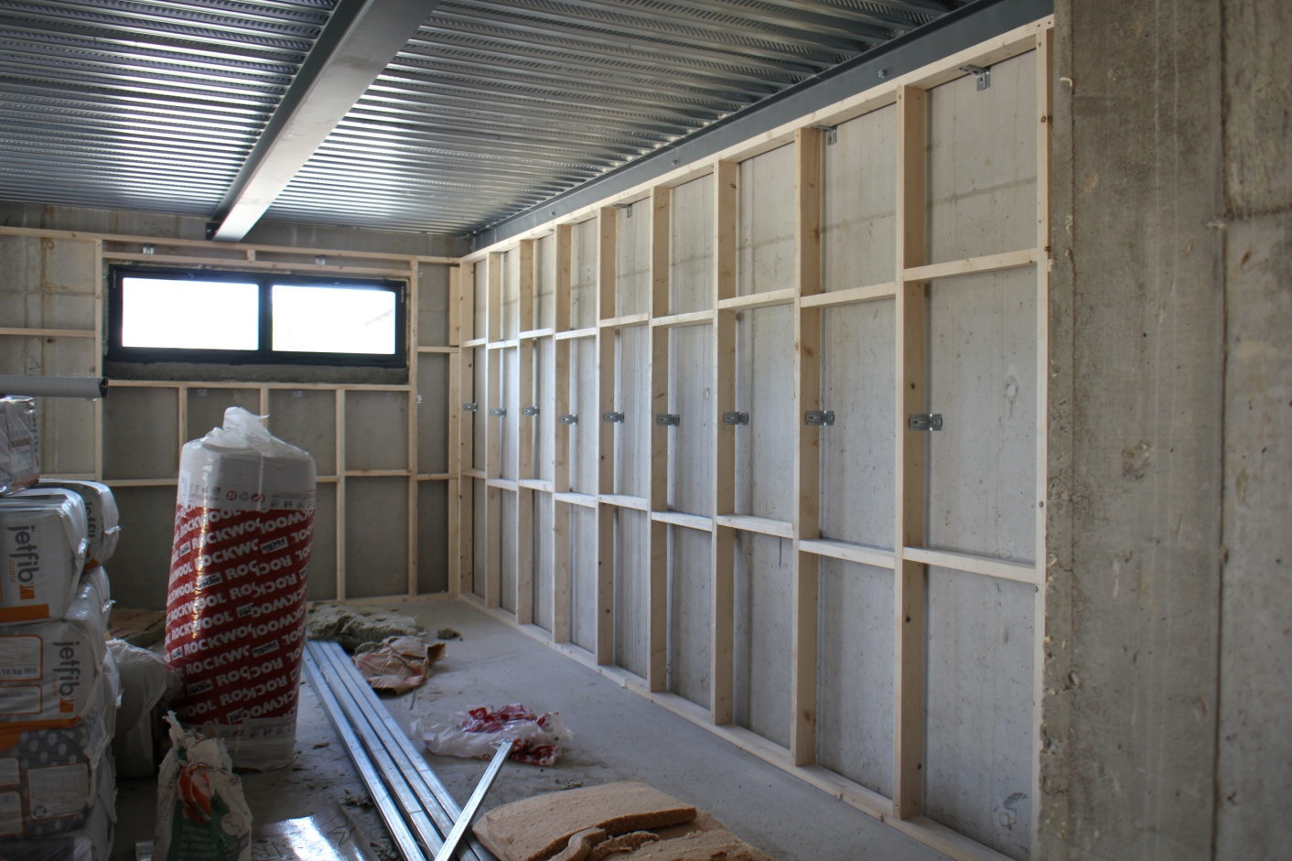
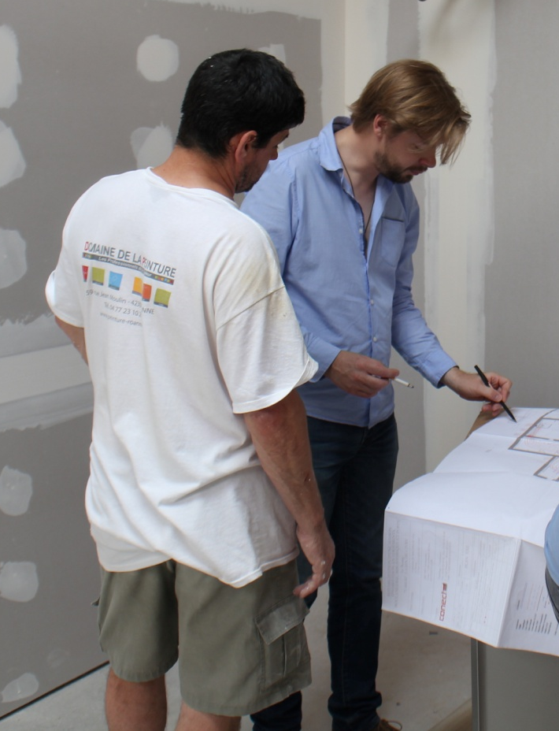
L’architecte

Slide 23
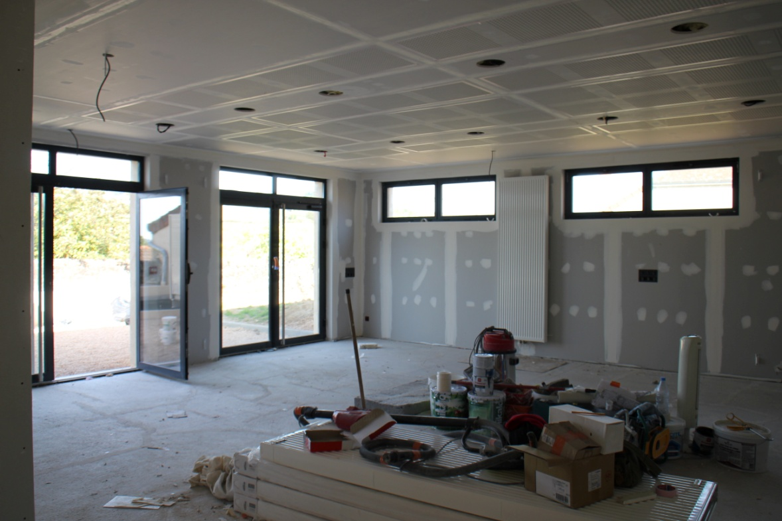
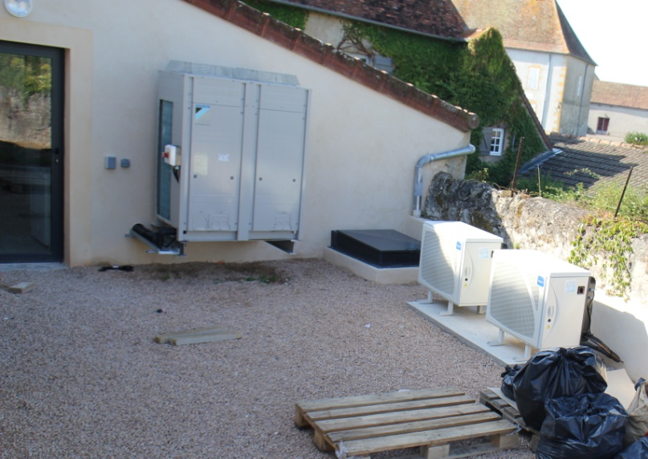
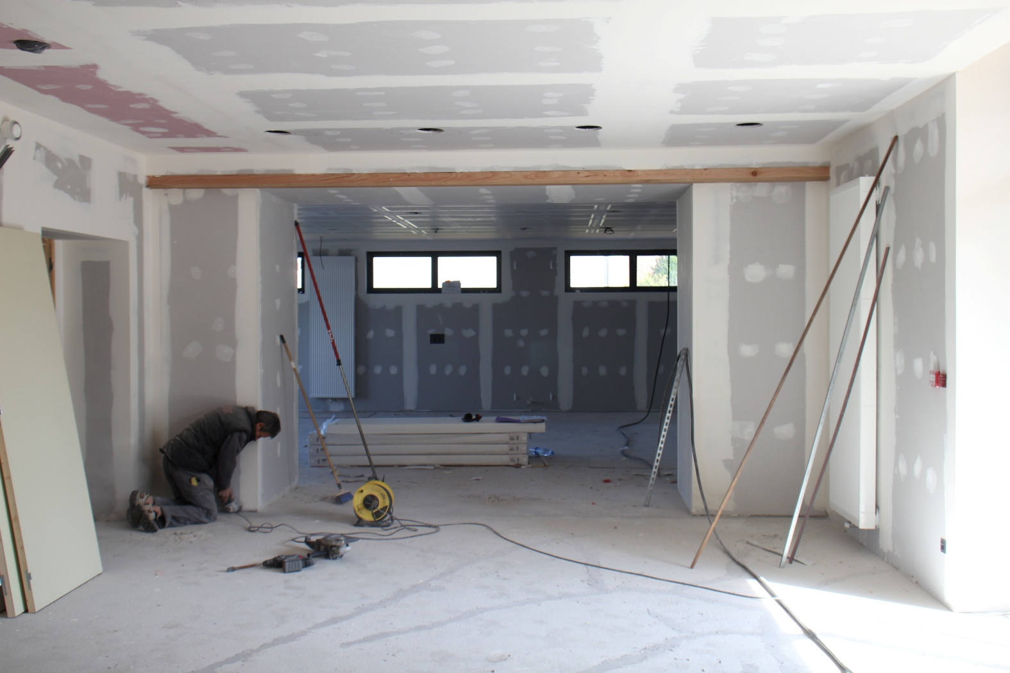

Slide 24
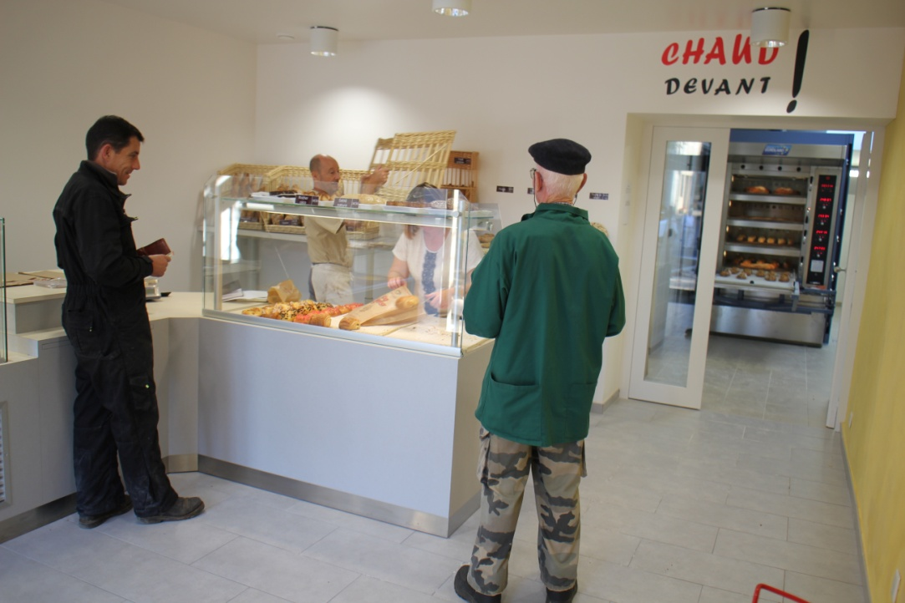
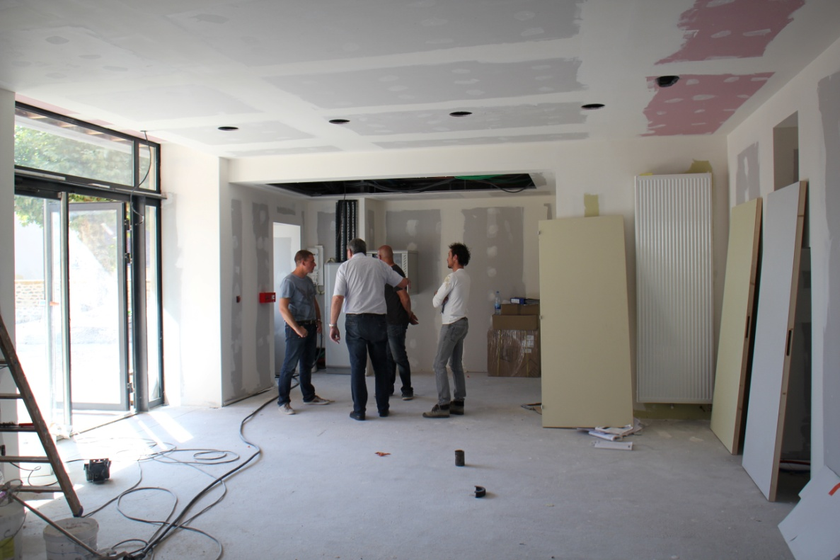

Ouverture de la boulangerie
Septembre 2016
Placos posés

Slide 25

Mi-Octobre 2016
Pose
de la signalétique

Slide 26




22 Octobre : inauguration des appartements et de la boulangerie

Slide 27



Octobre 2016 : pose des sols vinyls et carrelage, Peinture des murs

Slide 28

Fin Octobre 2016

Slide 29


AVANT…
APRES…

Slide 30



Les extérieurs : Cheminement vers le parking terrassé et escaliers carrelés

Slide 31


L’espace agence postale

Slide 32




15 Décembre 2016 : déplacement du coffre-fort de l’agence postale

Slide 33



Janvier/Mars 2017 : Réception et mis en place des matériels dans la médiagora

Slide 34





Slide 35




AVANT…
APRES…
FIN

Slide 36


2015
2016

